Slide 1

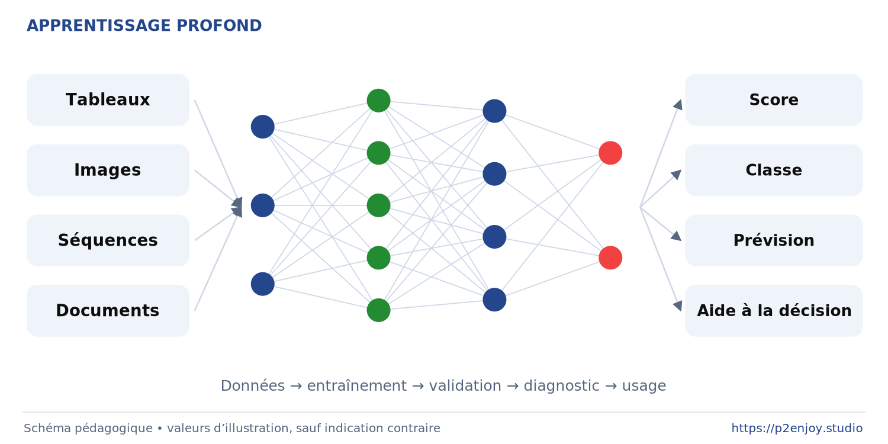
P2ENJOY / FORMATION PROFESSIONNELLE / RÉF. 4-024
Du modèle à l’usage métier
Des preuves, des limites et une décision humaine.
Cas DGFiP, finance, santé et textes
Gouvernance dans le workflow
Projet final en équipe
Qu’est-ce qui manque encore à un notebook correct ?
https://p2enjoy.studio • DGFiP • Asnières-sur-Seine
JOUR 3
Notes:
[MÉTA | J3 | Séquence 3A | Diapositive 085 | Type REPÈRE | Niveau Application | Support projection + notes]
OBJECTIF OBSERVABLE
Des preuves, des limites et une décision humaine. Le participant doit pouvoir expliquer ou réaliser les éléments suivants : Cas DGFiP, finance, santé et textes ; Gouvernance dans le workflow ; Projet final en équipe.
EXPLICATION ET ANIMATION
Le troisième jour conserve tous les cas du dossier et distingue leur statut. Les applications publiques sont décrites avec leurs sources ; les chiffres des exercices sont fictifs ; le code n’est pas une reproduction des systèmes internes. Les participants formulent ensuite une transposition adaptée à leur contexte, avec données, critères et responsabilité.
QUESTION À POSER
Qu’est-ce qui manque encore à un notebook correct ?
RÉPONSE ATTENDUE ET CORRECTION
Une finalité, un processus d’usage, une gouvernance et un suivi.
VÉRIFICATION
Demander une reformulation avec un exemple ou une preuve issue du notebook. Ne pas accepter une réponse limitée au nom d’une bibliothèque. Relier ce point à la décision de conception étudiée.
REPÈRES DE SOURCE
[R00] Dossier fourni par Martino Bettucci. Dossier de préparation pédagogique ultime, référence 4-024. Fichier Dossier_original_fourni.txt
LÉGENDE DE L’ILLUSTRATION
Schéma de formation. Les valeurs montrées dans les graphiques conceptuels sont illustratives. Les exemples d’images sont issus du jeu local de chiffres manuscrits. Les cas DGFiP ne reproduisent pas des systèmes internes.
RÉFÉRENCES CONSULTABLES
[R00] Dossier fourni par Martino Bettucci. Dossier de préparation pédagogique ultime, référence 4-024. 14 septembre 2026. Fichier Dossier_original_fourni.txt

Slide 2
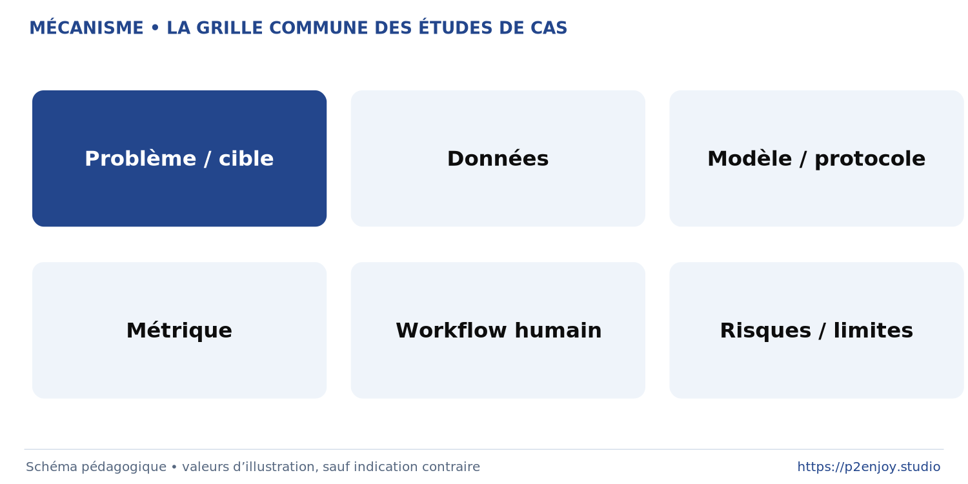
JOUR 3
3A / MISE EN PRATIQUE
P2ENJOY.STUDIO
La grille commune des études de cas
Ne jamais s’arrêter à « ils ont utilisé l’IA ».
Problème, données et cible
Modèle, métrique et résultat documenté
Humain, erreurs et transposition
À FAIRE
Que noter lorsqu’une architecture n’est pas documentée ?
4-024 • R00 • Sources complètes et explications dans les notes
086 / 126
Notes:
[MÉTA | J3 | Séquence 3A | Diapositive 086 | Type ATELIER | Niveau Application | Support projection + notes]
OBJECTIF OBSERVABLE
Ne jamais s’arrêter à « ils ont utilisé l’IA ». Le participant doit pouvoir expliquer ou réaliser les éléments suivants : Problème, données et cible ; Modèle, métrique et résultat documenté ; Humain, erreurs et transposition.
EXPLICATION ET ANIMATION
La grille évite les récits promotionnels. Une architecture non publiée reste inconnue. Une proportion d’usage n’est pas une exactitude. Une expérience de recherche n’est pas une autorisation de déploiement. Chaque équipe doit distinguer faits de source, inférences et propositions. La fiche de cas comporte un champ explicite pour ces trois catégories.
QUESTION À POSER
Que noter lorsqu’une architecture n’est pas documentée ?
RÉPONSE ATTENDUE ET CORRECTION
« Architecture non précisée par la source consultée », sans inventer de réseau.
VÉRIFICATION
Demander une reformulation avec un exemple ou une preuve issue du notebook. Ne pas accepter une réponse limitée au nom d’une bibliothèque. Relier ce point à la décision de conception étudiée.
REPÈRES DE SOURCE
[R00] Dossier fourni par Martino Bettucci. Dossier de préparation pédagogique ultime, référence 4-024. Fichier Dossier_original_fourni.txt
LÉGENDE DE L’ILLUSTRATION
Schéma de formation. Les valeurs montrées dans les graphiques conceptuels sont illustratives. Les exemples d’images sont issus du jeu local de chiffres manuscrits. Les cas DGFiP ne reproduisent pas des systèmes internes.
RÉFÉRENCES CONSULTABLES
[R00] Dossier fourni par Martino Bettucci. Dossier de préparation pédagogique ultime, référence 4-024. 14 septembre 2026. Fichier Dossier_original_fourni.txt

Slide 3
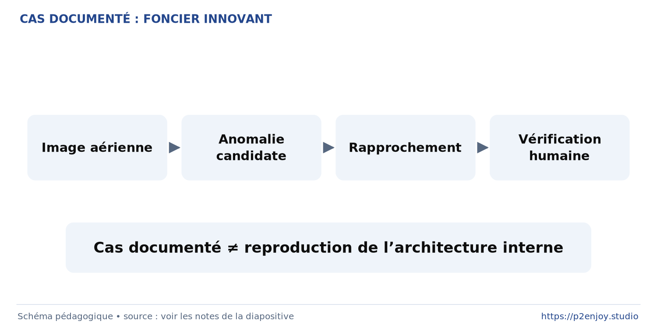
JOUR 3
3A / REPÈRE ET MÉTHODE
P2ENJOY.STUDIO
Foncier Innovant : le fait documenté
Vision aérienne et vérification par un agent.
Images aériennes publiques de l’IGN
Rapprochement cadastral et déclaratif
Vérification manuelle des anomalies
À DISCUTER
À quelle étape le score devient-il une décision administrative ?
4-024 • R16 • Sources complètes et explications dans les notes
087 / 126
Notes:
[MÉTA | J3 | Séquence 3A | Diapositive 087 | Type CONCEPT | Niveau Application | Support projection + notes]
OBJECTIF OBSERVABLE
Vision aérienne et vérification par un agent. Le participant doit pouvoir expliquer ou réaliser les éléments suivants : Images aériennes publiques de l’IGN ; Rapprochement cadastral et déclaratif ; Vérification manuelle des anomalies.
EXPLICATION ET ANIMATION
La présentation officielle de Bercy décrit des algorithmes repérant des éléments sur des images aériennes, puis un rapprochement avec les informations cadastrales et déclaratives. L’agent vérifie les anomalies avant les suites éventuelles. La source ne documente pas un backbone CNN, un seuil ou une performance détaillée. Le schéma est une reconstitution pédagogique du workflow publié.
QUESTION À POSER
À quelle étape le score devient-il une décision administrative ?
RÉPONSE ATTENDUE ET CORRECTION
Pas au simple repérage : des vérifications et la procédure applicable restent nécessaires.
VÉRIFICATION
Demander une reformulation avec un exemple ou une preuve issue du notebook. Ne pas accepter une réponse limitée au nom d’une bibliothèque. Relier ce point à la décision de conception étudiée.
REPÈRES DE SOURCE
[R16] Ministère de l’Économie. Détection des fraudes, analyse de données : comment l’IA a fait son entrée à Bercy. https://www.economie.gouv.fr/actualites/detection-des-fraudes-analyse-de-donnees-comment-lia-fait-son-entree-bercy
LÉGENDE DE L’ILLUSTRATION
Schéma de formation. Les valeurs montrées dans les graphiques conceptuels sont illustratives. Les exemples d’images sont issus du jeu local de chiffres manuscrits. Les cas DGFiP ne reproduisent pas des systèmes internes.
RÉFÉRENCES CONSULTABLES
[R16] Ministère de l’Économie. Détection des fraudes, analyse de données : comment l’IA a fait son entrée à Bercy. 2025, consulté le 14 septembre 2026. https://www.economie.gouv.fr/actualites/detection-des-fraudes-analyse-de-donnees-comment-lia-fait-son-entree-bercy

Slide 4
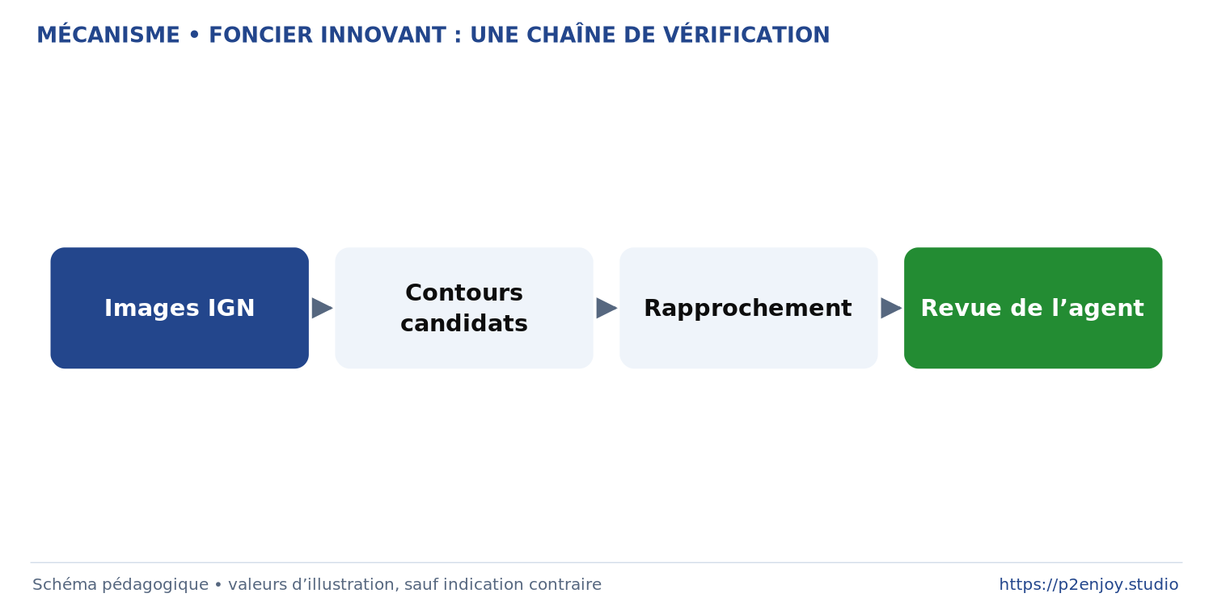
JOUR 3
3A / MISE EN PRATIQUE
P2ENJOY.STUDIO
Foncier Innovant : une chaîne de vérification
Détecter un objet ne suffit pas à qualifier une situation.
Image → objet candidat
Objet → rapprochement de références
Anomalie potentielle → revue humaine
À FAIRE
Quelle erreur n’est pas nécessairement une erreur du réseau de vision ?
4-024 • R16 • Sources complètes et explications dans les notes
088 / 126
Notes:
[MÉTA | J3 | Séquence 3A | Diapositive 088 | Type ATELIER | Niveau Application | Support projection + notes]
OBJECTIF OBSERVABLE
Détecter un objet ne suffit pas à qualifier une situation. Le participant doit pouvoir expliquer ou réaliser les éléments suivants : Image → objet candidat ; Objet → rapprochement de références ; Anomalie potentielle → revue humaine.
EXPLICATION ET ANIMATION
Demander quels défauts peuvent apparaître à chaque interface : détection visuelle erronée, décalage de date, mauvais rapprochement ou information déclarative manquante. Ce sont des hypothèses de risques, pas des défauts attribués au système réel. Le TP de chiffres n’imite ni les données ni l’architecture interne. Il enseigne seulement des mécanismes généraux de vision et de validation.
QUESTION À POSER
Quelle erreur n’est pas nécessairement une erreur du réseau de vision ?
RÉPONSE ATTENDUE ET CORRECTION
Un mauvais rapprochement entre l’objet détecté et la référence cadastrale.
VÉRIFICATION
Demander une reformulation avec un exemple ou une preuve issue du notebook. Ne pas accepter une réponse limitée au nom d’une bibliothèque. Relier ce point à la décision de conception étudiée.
REPÈRES DE SOURCE
[R16] Ministère de l’Économie. Détection des fraudes, analyse de données : comment l’IA a fait son entrée à Bercy. https://www.economie.gouv.fr/actualites/detection-des-fraudes-analyse-de-donnees-comment-lia-fait-son-entree-bercy
LÉGENDE DE L’ILLUSTRATION
Schéma de formation. Les valeurs montrées dans les graphiques conceptuels sont illustratives. Les exemples d’images sont issus du jeu local de chiffres manuscrits. Les cas DGFiP ne reproduisent pas des systèmes internes.
RÉFÉRENCES CONSULTABLES
[R16] Ministère de l’Économie. Détection des fraudes, analyse de données : comment l’IA a fait son entrée à Bercy. 2025, consulté le 14 septembre 2026. https://www.economie.gouv.fr/actualites/detection-des-fraudes-analyse-de-donnees-comment-lia-fait-son-entree-bercy

Slide 5
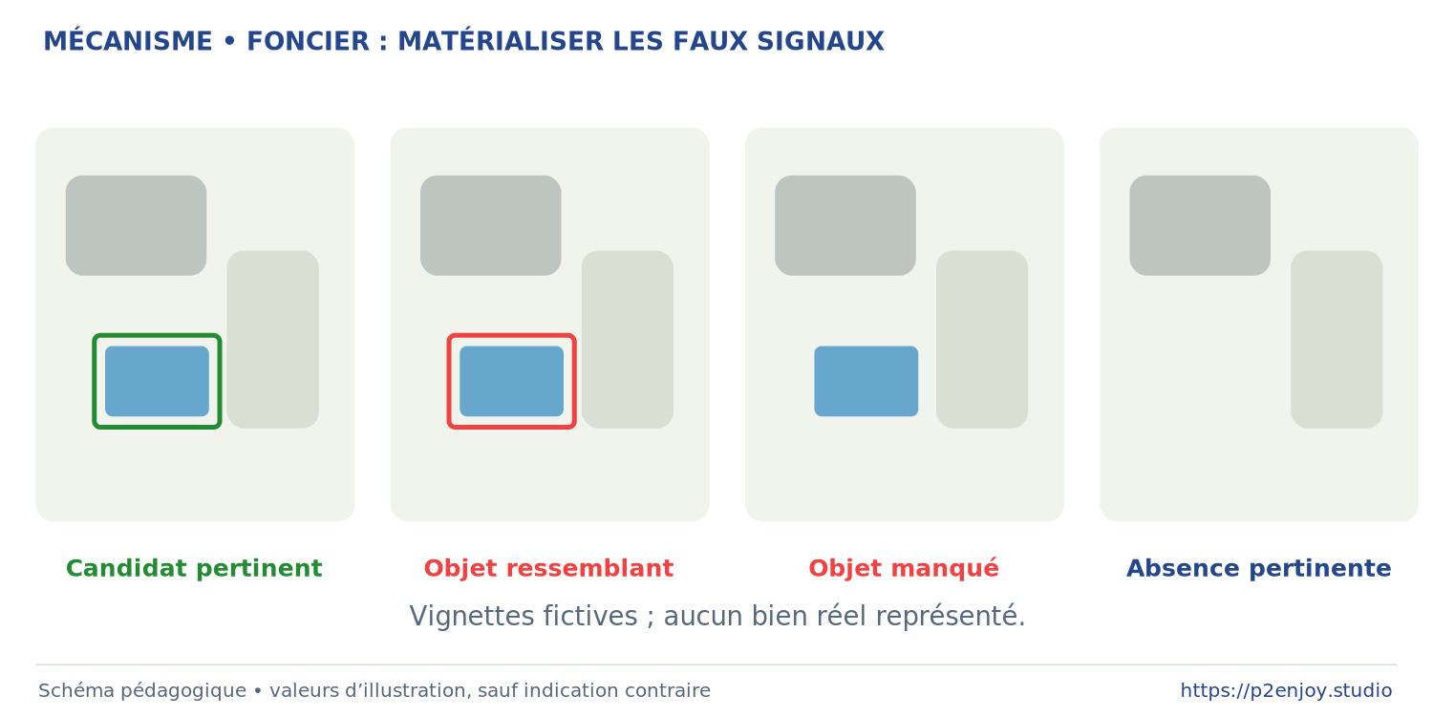
JOUR 3
3A / MISE EN PRATIQUE
P2ENJOY.STUDIO
Foncier : matérialiser les faux signaux
Les vignettes sont entièrement fictives.
Objet pertinent correctement signalé
Objet ressemblant mais non pertinent
Objet pertinent manqué
À FAIRE
Un bassin visible suffit-il à conclure à une anomalie déclarative ?
4-024 • R16 • Sources complètes et explications dans les notes
089 / 126
Notes:
[MÉTA | J3 | Séquence 3A | Diapositive 089 | Type ATELIER | Niveau Application | Support projection + notes]
OBJECTIF OBSERVABLE
Les vignettes sont entièrement fictives. Le participant doit pouvoir expliquer ou réaliser les éléments suivants : Objet pertinent correctement signalé ; Objet ressemblant mais non pertinent ; Objet pertinent manqué.
EXPLICATION ET ANIMATION
Les quatre vignettes schématiques ne sont pas des vues de propriétés réelles. Elles illustrent la matrice de confusion au niveau de la détection d’un objet, pas la qualification fiscale finale. Faire remarquer que la définition exacte d’un positif dépend de l’étape du pipeline. Le raisonnement évite de fusionner « objet visible », « anomalie possible » et « infraction établie ».
QUESTION À POSER
Un bassin visible suffit-il à conclure à une anomalie déclarative ?
RÉPONSE ATTENDUE ET CORRECTION
Non. L’image seule ne contient pas toutes les informations nécessaires.
VÉRIFICATION
Demander une reformulation avec un exemple ou une preuve issue du notebook. Ne pas accepter une réponse limitée au nom d’une bibliothèque. Relier ce point à la décision de conception étudiée.
REPÈRES DE SOURCE
[R16] Ministère de l’Économie. Détection des fraudes, analyse de données : comment l’IA a fait son entrée à Bercy. https://www.economie.gouv.fr/actualites/detection-des-fraudes-analyse-de-donnees-comment-lia-fait-son-entree-bercy
LÉGENDE DE L’ILLUSTRATION
Schéma de formation. Les valeurs montrées dans les graphiques conceptuels sont illustratives. Les exemples d’images sont issus du jeu local de chiffres manuscrits. Les cas DGFiP ne reproduisent pas des systèmes internes.
RÉFÉRENCES CONSULTABLES
[R16] Ministère de l’Économie. Détection des fraudes, analyse de données : comment l’IA a fait son entrée à Bercy. 2025, consulté le 14 septembre 2026. https://www.economie.gouv.fr/actualites/detection-des-fraudes-analyse-de-donnees-comment-lia-fait-son-entree-bercy

Slide 6
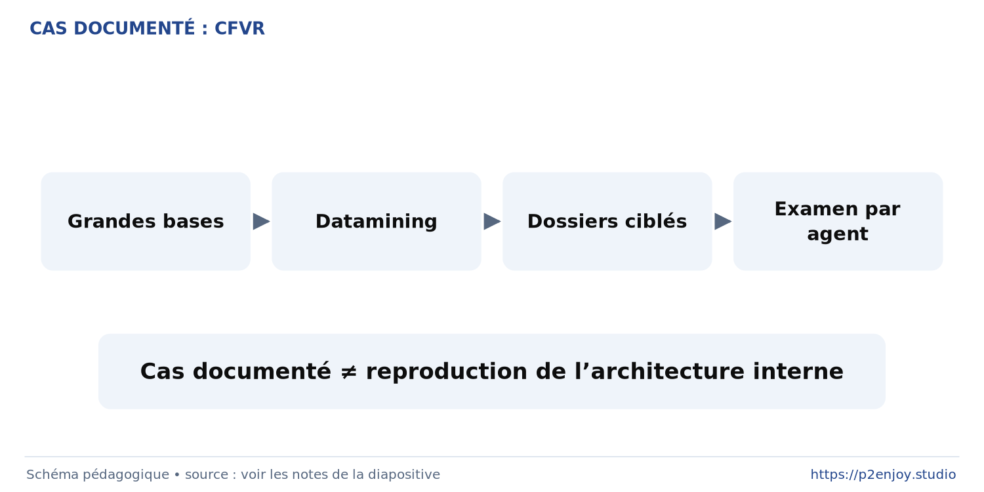
JOUR 3
3A / REPÈRE ET MÉTHODE
P2ENJOY.STUDIO
CFVR : cibler n’est pas conclure
Le datamining alimente l’examen des dossiers.
Dispositif développé à partir de 2014
Architecture neuronale non documentée ici
56 % : mobilisation de l’IA en 2024, pas précision
À DISCUTER
Peut-on dire « le réseau CFVR est exact à 56 % » ?
4-024 • R16, R17 • Sources complètes et explications dans les notes
090 / 126
Notes:
[MÉTA | J3 | Séquence 3A | Diapositive 090 | Type CONCEPT | Niveau Application | Support projection + notes]
OBJECTIF OBSERVABLE
Le datamining alimente l’examen des dossiers. Le participant doit pouvoir expliquer ou réaliser les éléments suivants : Dispositif développé à partir de 2014 ; Architecture neuronale non documentée ici ; 56 % : mobilisation de l’IA en 2024, pas précision.
EXPLICATION ET ANIMATION
Bercy décrit CFVR comme un usage de datamining visant à repérer des anomalies ou fraudes possibles avant examen par les agents. Le communiqué d’activité 2024 mentionne une mobilisation de l’IA dans 56 % des contrôles professionnels. Cette proportion porte sur un usage administratif ; elle n’est ni une accuracy ni une preuve d’emploi exclusif du Deep Learning.
QUESTION À POSER
Peut-on dire « le réseau CFVR est exact à 56 % » ?
RÉPONSE ATTENDUE ET CORRECTION
Non. Ce serait confondre proportion d’utilisation et performance prédictive.
VÉRIFICATION
Demander une reformulation avec un exemple ou une preuve issue du notebook. Ne pas accepter une réponse limitée au nom d’une bibliothèque. Relier ce point à la décision de conception étudiée.
REPÈRES DE SOURCE
[R16] Ministère de l’Économie. Détection des fraudes, analyse de données : comment l’IA a fait son entrée à Bercy. https://www.economie.gouv.fr/actualites/detection-des-fraudes-analyse-de-donnees-comment-lia-fait-son-entree-bercy
[R17] DGFiP / Ministère de l’Économie. Publication du rapport d’activité 2024. https://presse.economie.gouv.fr/la-dgfip-publie-son-rapport-dactivite-2024-une-annee-de-transformation-dengagement-et-de-resultats/
LÉGENDE DE L’ILLUSTRATION
Schéma de formation. Les valeurs montrées dans les graphiques conceptuels sont illustratives. Les exemples d’images sont issus du jeu local de chiffres manuscrits. Les cas DGFiP ne reproduisent pas des systèmes internes.
RÉFÉRENCES CONSULTABLES
[R16] Ministère de l’Économie. Détection des fraudes, analyse de données : comment l’IA a fait son entrée à Bercy. 2025, consulté le 14 septembre 2026. https://www.economie.gouv.fr/actualites/detection-des-fraudes-analyse-de-donnees-comment-lia-fait-son-entree-bercy
[R17] DGFiP / Ministère de l’Économie. Publication du rapport d’activité 2024. 12 juin 2025. https://presse.economie.gouv.fr/la-dgfip-publie-son-rapport-dactivite-2024-une-annee-de-transformation-dengagement-et-de-resultats/

Slide 7
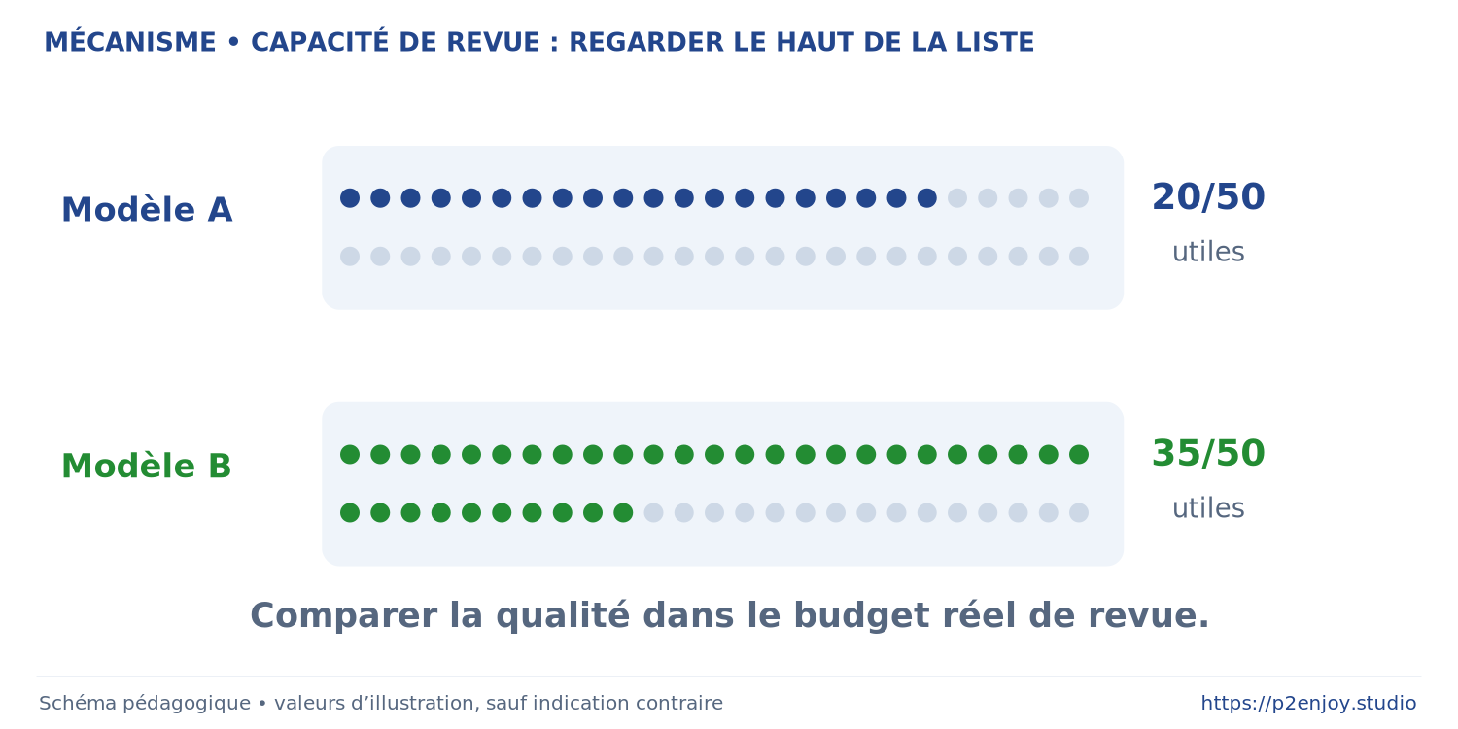
JOUR 3
3A / MISE EN PRATIQUE
P2ENJOY.STUDIO
Capacité de revue : regarder le haut de la liste
Un classement sert un budget opérationnel.
Capacité fictive : 50 dossiers par jour
Précision parmi les 50 premiers
Rappel et coût des cas manqués
À FAIRE
Quelle métrique relie directement le classement au travail quotidien ?
4-024 • R04 • Sources complètes et explications dans les notes
091 / 126
Notes:
[MÉTA | J3 | Séquence 3A | Diapositive 091 | Type ATELIER | Niveau Application | Support projection + notes]
OBJECTIF OBSERVABLE
Un classement sert un budget opérationnel. Le participant doit pouvoir expliquer ou réaliser les éléments suivants : Capacité fictive : 50 dossiers par jour ; Précision parmi les 50 premiers ; Rappel et coût des cas manqués.
EXPLICATION ET ANIMATION
Dans l’exemple fictif, comparer un modèle qui place 20 cas pertinents dans les 50 premières positions à un autre qui en place 35. La comparaison locale peut être plus utile que la seule AUC globale. Le top-k exige de définir la période et la quantité de dossiers entrants. Le notebook utilise un k proportionnel à son lot de validation puis l’explicite.
QUESTION À POSER
Quelle métrique relie directement le classement au travail quotidien ?
RÉPONSE ATTENDUE ET CORRECTION
La précision@k, complétée par le rappel, la charge et les coûts.
VÉRIFICATION
Demander une reformulation avec un exemple ou une preuve issue du notebook. Ne pas accepter une réponse limitée au nom d’une bibliothèque. Ouvrir le notebook 09 ; conserver les résultats et le journal.
REPÈRES DE SOURCE
[R04] Équipe scikit-learn. Métriques et évaluation des modèles. https://scikit-learn.org/stable/modules/model_evaluation.html
LÉGENDE DE L’ILLUSTRATION
Schéma de formation. Les valeurs montrées dans les graphiques conceptuels sont illustratives. Les exemples d’images sont issus du jeu local de chiffres manuscrits. Les cas DGFiP ne reproduisent pas des systèmes internes.
RÉFÉRENCES CONSULTABLES
[R04] Équipe scikit-learn. Métriques et évaluation des modèles. Documentation consultée le 14 septembre 2026. https://scikit-learn.org/stable/modules/model_evaluation.html

Slide 8
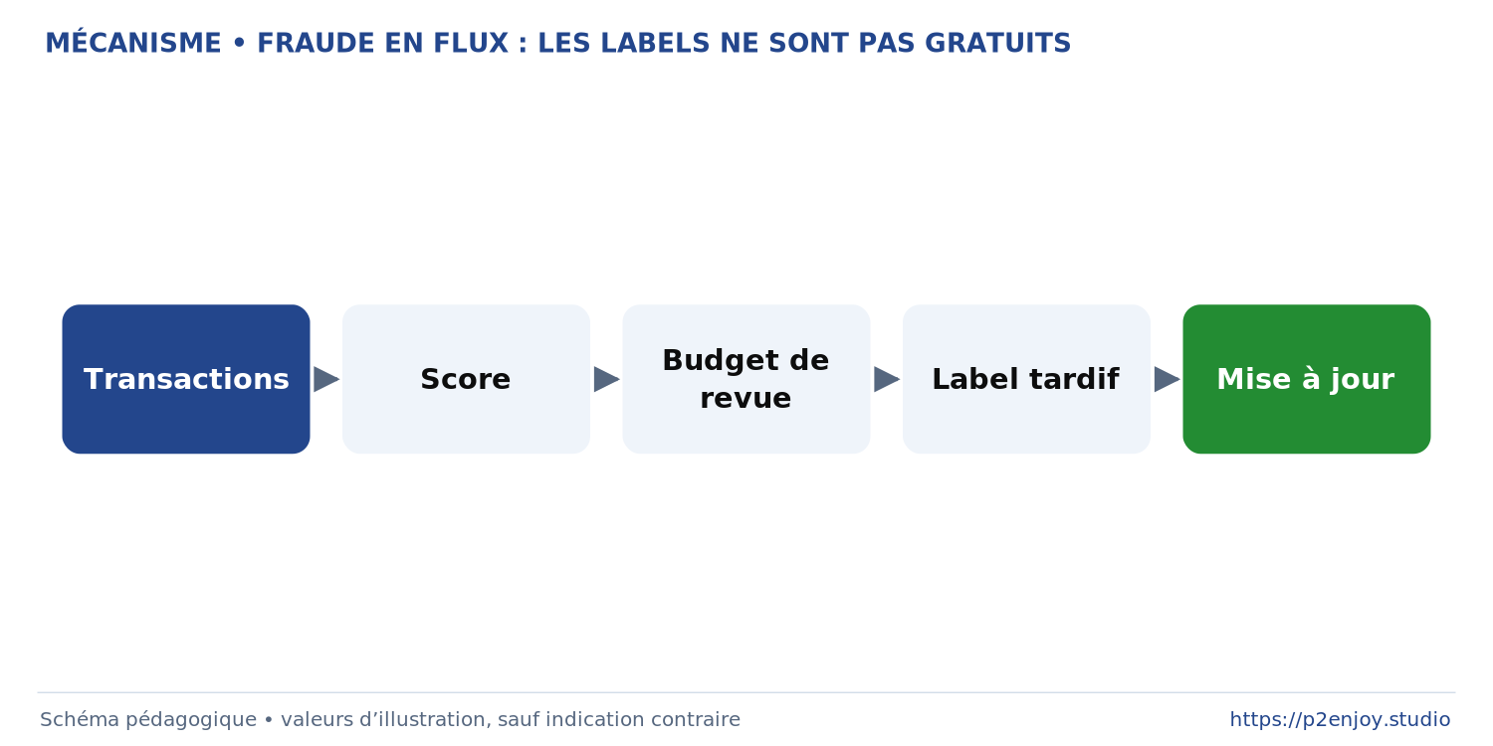
JOUR 3
3A / REPÈRE ET MÉTHODE
P2ENJOY.STUDIO
Fraude en flux : les labels ne sont pas gratuits
Une petite partie des transactions est expertisée.
Fort déséquilibre
Vérité terrain retardée
Arbitrage exploration / exploitation
À DISCUTER
Quel biais si l’on n’observe que les dossiers déjà bien classés ?
4-024 • R19 • Sources complètes et explications dans les notes
092 / 126
Notes:
[MÉTA | J3 | Séquence 3A | Diapositive 092 | Type CONCEPT | Niveau Application | Support projection + notes]
OBJECTIF OBSERVABLE
Une petite partie des transactions est expertisée. Le participant doit pouvoir expliquer ou réaliser les éléments suivants : Fort déséquilibre ; Vérité terrain retardée ; Arbitrage exploration / exploitation.
EXPLICATION ET ANIMATION
Carcillo et ses coauteurs étudient des stratégies d’apprentissage actif dans une détection réelle de fraude carte. L’article met en évidence le flux, la non-stationnarité et la capacité limitée d’investigation. Il ne constitue pas ici la preuve qu’un réseau profond est toujours supérieur. Le point transférable est que la sélection des exemples expertisés modifie les labels disponibles.
QUESTION À POSER
Quel biais si l’on n’observe que les dossiers déjà bien classés ?
RÉPONSE ATTENDUE ET CORRECTION
On peut ne jamais apprendre certaines erreurs et renforcer les choix passés.
VÉRIFICATION
Demander une reformulation avec un exemple ou une preuve issue du notebook. Ne pas accepter une réponse limitée au nom d’une bibliothèque. Relier ce point à la décision de conception étudiée.
REPÈRES DE SOURCE
[R19] Carcillo, Le Borgne, Caelen et Bontempi. Streaming Active Learning Strategies for Real-Life Credit Card Fraud Detection. https://arxiv.org/abs/1804.07481
LÉGENDE DE L’ILLUSTRATION
Schéma de formation. Les valeurs montrées dans les graphiques conceptuels sont illustratives. Les exemples d’images sont issus du jeu local de chiffres manuscrits. Les cas DGFiP ne reproduisent pas des systèmes internes.
RÉFÉRENCES CONSULTABLES
[R19] Carcillo, Le Borgne, Caelen et Bontempi. Streaming Active Learning Strategies for Real-Life Credit Card Fraud Detection. 2018. https://arxiv.org/abs/1804.07481

Slide 9
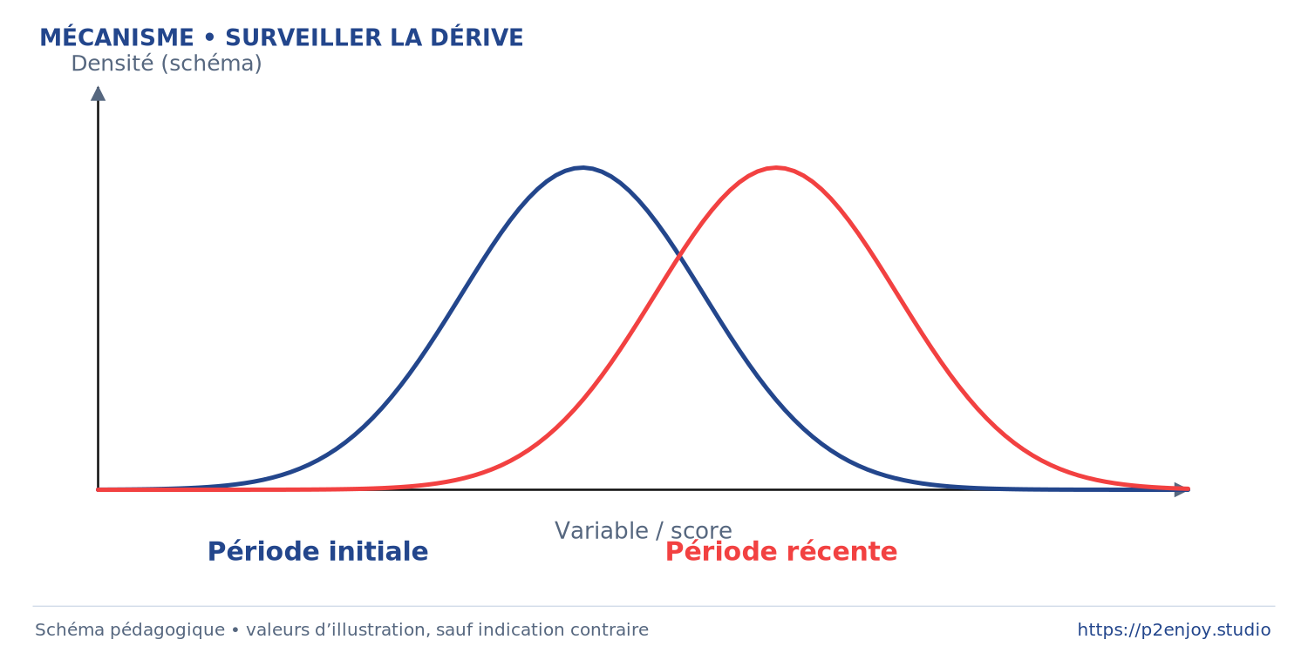
JOUR 3
3A / REPÈRE ET MÉTHODE
P2ENJOY.STUDIO
Surveiller la dérive
Une validation historique n’est pas éternelle.
Les entrées changent
La prévalence change
La relation entre entrées et cible change
À DISCUTER
Peut-on garantir la qualité actuelle sans labels récents ?
4-024 • R19 • Sources complètes et explications dans les notes
093 / 126
Notes:
[MÉTA | J3 | Séquence 3A | Diapositive 093 | Type CONCEPT | Niveau Application | Support projection + notes]
OBJECTIF OBSERVABLE
Une validation historique n’est pas éternelle. Le participant doit pouvoir expliquer ou réaliser les éléments suivants : Les entrées changent ; La prévalence change ; La relation entre entrées et cible change.
EXPLICATION ET ANIMATION
Distinguer dérive des variables, évolution de la fréquence positive et changement de la relation. Un changement des entrées n’implique pas nécessairement une baisse de performance ; une baisse peut aussi survenir avec des variables marginales stables. Les labels tardifs imposent de surveiller des indicateurs provisoires sans les confondre avec une preuve d’exactitude.
QUESTION À POSER
Peut-on garantir la qualité actuelle sans labels récents ?
RÉPONSE ATTENDUE ET CORRECTION
Non. On peut surveiller des signaux indirects, mais leurs limites doivent être annoncées.
VÉRIFICATION
Demander une reformulation avec un exemple ou une preuve issue du notebook. Ne pas accepter une réponse limitée au nom d’une bibliothèque. Relier ce point à la décision de conception étudiée.
REPÈRES DE SOURCE
[R19] Carcillo, Le Borgne, Caelen et Bontempi. Streaming Active Learning Strategies for Real-Life Credit Card Fraud Detection. https://arxiv.org/abs/1804.07481
LÉGENDE DE L’ILLUSTRATION
Schéma de formation. Les valeurs montrées dans les graphiques conceptuels sont illustratives. Les exemples d’images sont issus du jeu local de chiffres manuscrits. Les cas DGFiP ne reproduisent pas des systèmes internes.
RÉFÉRENCES CONSULTABLES
[R19] Carcillo, Le Borgne, Caelen et Bontempi. Streaming Active Learning Strategies for Real-Life Credit Card Fraud Detection. 2018. https://arxiv.org/abs/1804.07481

Slide 10
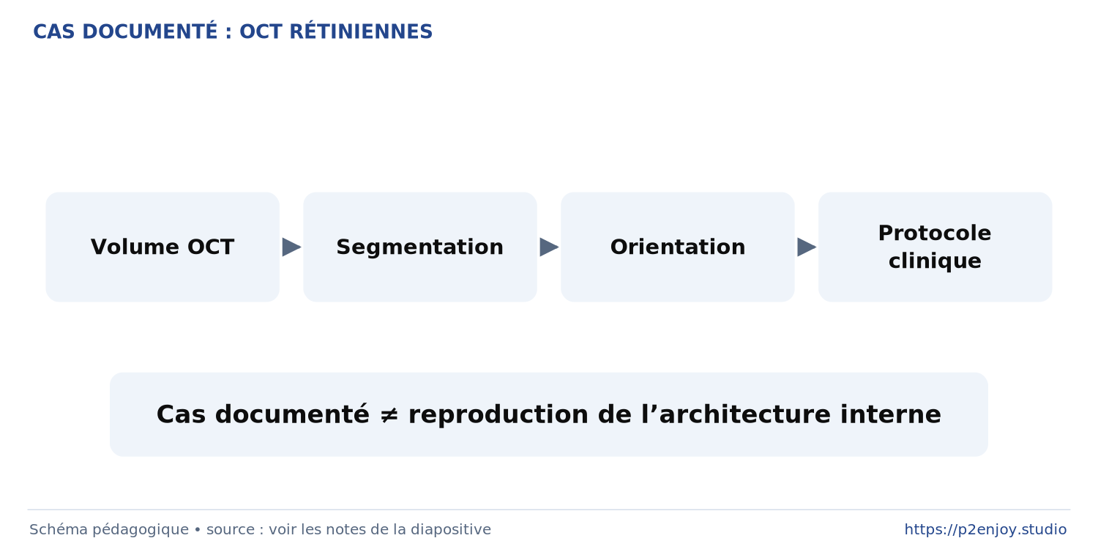
JOUR 3
3A / REPÈRE ET MÉTHODE
P2ENJOY.STUDIO
OCT rétiniennes : une étude clinique
Une performance publiée dans un protocole précis.
De Fauw et coauteurs, 2018
14 884 scans d’entraînement
Recommandation d’orientation dans l’étude
À DISCUTER
Quelle généralisation le résultat n’autorise-t-il pas ?
4-024 • R18 • Sources complètes et explications dans les notes
094 / 126
Notes:
[MÉTA | J3 | Séquence 3A | Diapositive 094 | Type CONCEPT | Niveau Application | Support projection + notes]
OBJECTIF OBSERVABLE
Une performance publiée dans un protocole précis. Le participant doit pouvoir expliquer ou réaliser les éléments suivants : De Fauw et coauteurs, 2018 ; 14 884 scans d’entraînement ; Recommandation d’orientation dans l’étude.
EXPLICATION ET ANIMATION
L’étude de De Fauw et ses coauteurs porte sur des volumes OCT de patients adressés à un hôpital spécialisé. Les auteurs rapportent une performance d’orientation atteignant ou dépassant celle d’experts dans le protocole étudié. Ce résultat ne signifie pas remplacement général des professionnels, validation universelle ou autorisation de tous les usages. Le cours ne propose aucun diagnostic sur des images médicales réelles.
QUESTION À POSER
Quelle généralisation le résultat n’autorise-t-il pas ?
RÉPONSE ATTENDUE ET CORRECTION
Une équivalence clinique universelle sur tous les patients, appareils et contextes.
VÉRIFICATION
Demander une reformulation avec un exemple ou une preuve issue du notebook. Ne pas accepter une réponse limitée au nom d’une bibliothèque. Relier ce point à la décision de conception étudiée.
REPÈRES DE SOURCE
[R18] De Fauw et coauteurs. Clinically applicable deep learning for diagnosis and referral in retinal disease. https://www.nature.com/articles/s41591-018-0107-6
LÉGENDE DE L’ILLUSTRATION
Schéma de formation. Les valeurs montrées dans les graphiques conceptuels sont illustratives. Les exemples d’images sont issus du jeu local de chiffres manuscrits. Les cas DGFiP ne reproduisent pas des systèmes internes.
RÉFÉRENCES CONSULTABLES
[R18] De Fauw et coauteurs. Clinically applicable deep learning for diagnosis and referral in retinal disease. 13 août 2018. https://www.nature.com/articles/s41591-018-0107-6

Slide 11
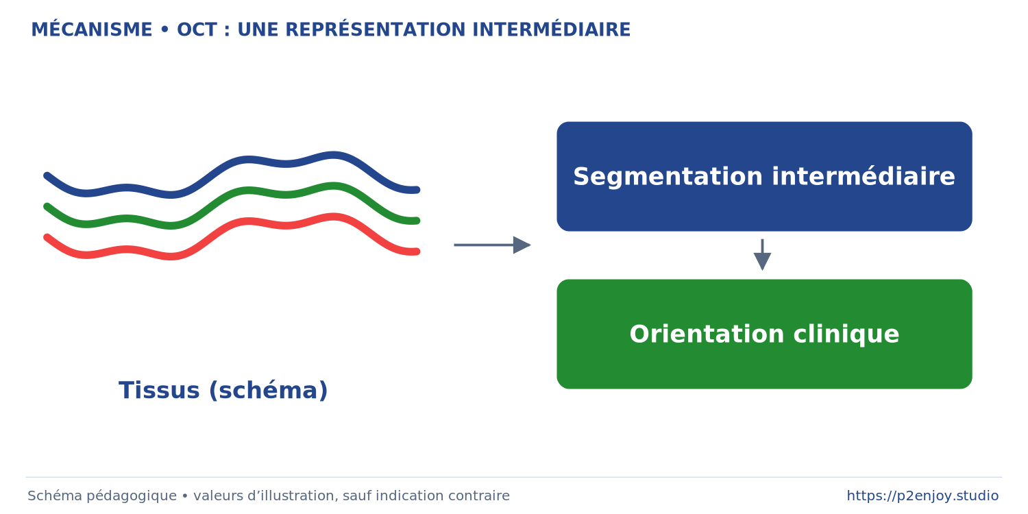
JOUR 3
3A / MISE EN PRATIQUE
P2ENJOY.STUDIO
OCT : une représentation intermédiaire
Décomposer peut aider la robustesse et la lecture.
Volume OCT
Segmentation des tissus
Classification et orientation
À FAIRE
Pourquoi inspecter la segmentation plutôt que seulement le score final ?
4-024 • R18 • Sources complètes et explications dans les notes
095 / 126
Notes:
[MÉTA | J3 | Séquence 3A | Diapositive 095 | Type ATELIER | Niveau Application | Support projection + notes]
OBJECTIF OBSERVABLE
Décomposer peut aider la robustesse et la lecture. Le participant doit pouvoir expliquer ou réaliser les éléments suivants : Volume OCT ; Segmentation des tissus ; Classification et orientation.
EXPLICATION ET ANIMATION
La chaîne de segmentation puis d’orientation est présentée de manière simplifiée à partir du dossier. La représentation intermédiaire aide à discuter ce que le modèle extrait et à distinguer l’erreur de segmentation de l’erreur d’orientation. Le schéma est conceptuel, sans reproduire une image clinique ou les paramètres exacts du réseau.
QUESTION À POSER
Pourquoi inspecter la segmentation plutôt que seulement le score final ?
RÉPONSE ATTENDUE ET CORRECTION
Pour localiser une partie des erreurs et discuter la représentation utilisée.
VÉRIFICATION
Demander une reformulation avec un exemple ou une preuve issue du notebook. Ne pas accepter une réponse limitée au nom d’une bibliothèque. Relier ce point à la décision de conception étudiée.
REPÈRES DE SOURCE
[R18] De Fauw et coauteurs. Clinically applicable deep learning for diagnosis and referral in retinal disease. https://www.nature.com/articles/s41591-018-0107-6
LÉGENDE DE L’ILLUSTRATION
Schéma de formation. Les valeurs montrées dans les graphiques conceptuels sont illustratives. Les exemples d’images sont issus du jeu local de chiffres manuscrits. Les cas DGFiP ne reproduisent pas des systèmes internes.
RÉFÉRENCES CONSULTABLES
[R18] De Fauw et coauteurs. Clinically applicable deep learning for diagnosis and referral in retinal disease. 13 août 2018. https://www.nature.com/articles/s41591-018-0107-6

Slide 12
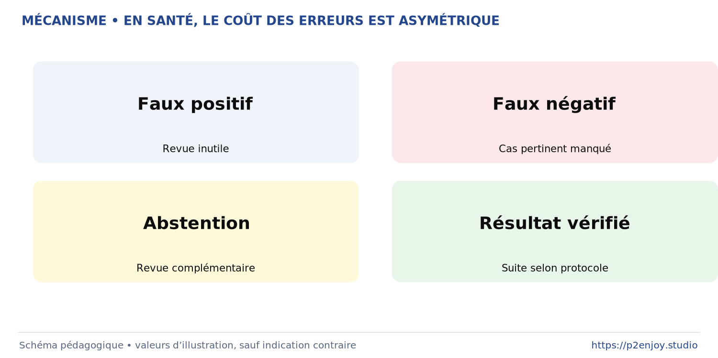
JOUR 3
3A / MISE EN PRATIQUE
P2ENJOY.STUDIO
En santé, le coût des erreurs est asymétrique
Même matrice, conséquences différentes.
Urgence manquée
Orientation urgente non nécessaire
Qualité du signal et incertitude
À FAIRE
Pourquoi l’accuracy seule ne choisit-elle pas une politique d’orientation ?
4-024 • R18, R04 • Sources complètes et explications dans les notes
096 / 126
Notes:
[MÉTA | J3 | Séquence 3A | Diapositive 096 | Type ATELIER | Niveau Application | Support projection + notes]
OBJECTIF OBSERVABLE
Même matrice, conséquences différentes. Le participant doit pouvoir expliquer ou réaliser les éléments suivants : Urgence manquée ; Orientation urgente non nécessaire ; Qualité du signal et incertitude.
EXPLICATION ET ANIMATION
L’atelier utilise des situations fictives et ne demande aucune expertise diagnostique. Les groupes proposent une matrice qualitative de coûts et un mécanisme d’abstention ou de revue. Les paramètres médicaux réels doivent être définis avec les professionnels et les autorités compétents. Le principe pédagogique est d’intégrer les conséquences de l’erreur avant de choisir un seuil.
QUESTION À POSER
Pourquoi l’accuracy seule ne choisit-elle pas une politique d’orientation ?
RÉPONSE ATTENDUE ET CORRECTION
Elle traite des erreurs de conséquences différentes comme des unités identiques.
VÉRIFICATION
Demander une reformulation avec un exemple ou une preuve issue du notebook. Ne pas accepter une réponse limitée au nom d’une bibliothèque. Relier ce point à la décision de conception étudiée.
REPÈRES DE SOURCE
[R18] De Fauw et coauteurs. Clinically applicable deep learning for diagnosis and referral in retinal disease. https://www.nature.com/articles/s41591-018-0107-6
[R04] Équipe scikit-learn. Métriques et évaluation des modèles. https://scikit-learn.org/stable/modules/model_evaluation.html
LÉGENDE DE L’ILLUSTRATION
Schéma de formation. Les valeurs montrées dans les graphiques conceptuels sont illustratives. Les exemples d’images sont issus du jeu local de chiffres manuscrits. Les cas DGFiP ne reproduisent pas des systèmes internes.
RÉFÉRENCES CONSULTABLES
[R18] De Fauw et coauteurs. Clinically applicable deep learning for diagnosis and referral in retinal disease. 13 août 2018. https://www.nature.com/articles/s41591-018-0107-6
[R04] Équipe scikit-learn. Métriques et évaluation des modèles. Documentation consultée le 14 septembre 2026. https://scikit-learn.org/stable/modules/model_evaluation.html

Slide 13
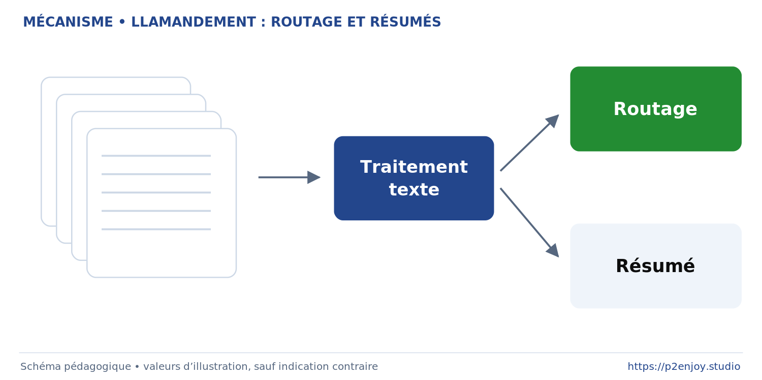
JOUR 3
3A / REPÈRE ET MÉTHODE
P2ENJOY.STUDIO
LlaMandement : routage et résumés
Deux tâches distinctes sur des textes.
Expérimentation autour du PLF 2024
Près de 7 000 amendements traités
Aide aux équipes, pas preuve d’exactitude absolue
À DISCUTER
Une bonne classification garantit-elle un résumé fidèle ?
4-024 • R16 • Sources complètes et explications dans les notes
097 / 126
Notes:
[MÉTA | J3 | Séquence 3A | Diapositive 097 | Type CONCEPT | Niveau Application | Support projection + notes]
OBJECTIF OBSERVABLE
Deux tâches distinctes sur des textes. Le participant doit pouvoir expliquer ou réaliser les éléments suivants : Expérimentation autour du PLF 2024 ; Près de 7 000 amendements traités ; Aide aux équipes, pas preuve d’exactitude absolue.
EXPLICATION ET ANIMATION
La page officielle de Bercy indique l’analyse et l’attribution d’environ 7 000 amendements fiscaux, ainsi que la génération de résumés. Le volume traité ne mesure pas à lui seul la qualité du routage ou des synthèses. Pour transposer le cas, il faut évaluer séparément le classement, la fidélité factuelle, les omissions et le processus de validation.
QUESTION À POSER
Une bonne classification garantit-elle un résumé fidèle ?
RÉPONSE ATTENDUE ET CORRECTION
Non. Ce sont deux tâches et deux évaluations différentes.
VÉRIFICATION
Demander une reformulation avec un exemple ou une preuve issue du notebook. Ne pas accepter une réponse limitée au nom d’une bibliothèque. Relier ce point à la décision de conception étudiée.
REPÈRES DE SOURCE
[R16] Ministère de l’Économie. Détection des fraudes, analyse de données : comment l’IA a fait son entrée à Bercy. https://www.economie.gouv.fr/actualites/detection-des-fraudes-analyse-de-donnees-comment-lia-fait-son-entree-bercy
LÉGENDE DE L’ILLUSTRATION
Schéma de formation. Les valeurs montrées dans les graphiques conceptuels sont illustratives. Les exemples d’images sont issus du jeu local de chiffres manuscrits. Les cas DGFiP ne reproduisent pas des systèmes internes.
RÉFÉRENCES CONSULTABLES
[R16] Ministère de l’Économie. Détection des fraudes, analyse de données : comment l’IA a fait son entrée à Bercy. 2025, consulté le 14 septembre 2026. https://www.economie.gouv.fr/actualites/detection-des-fraudes-analyse-de-donnees-comment-lia-fait-son-entree-bercy

Slide 14
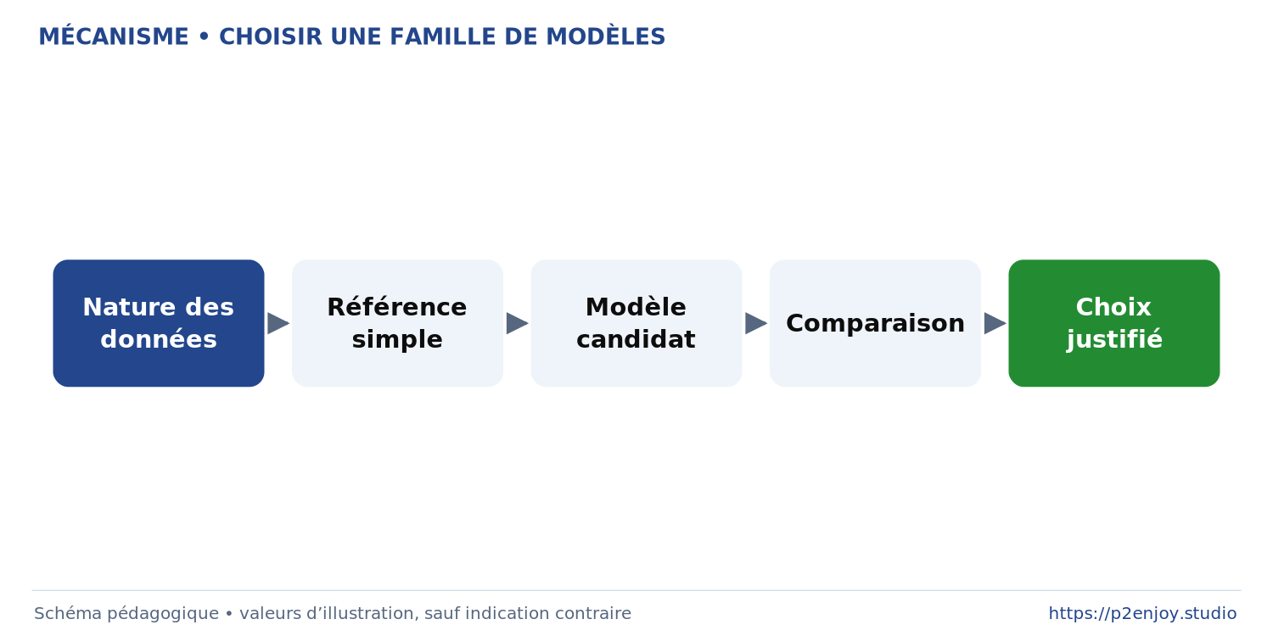
JOUR 3
3A / REPÈRE ET MÉTHODE
P2ENJOY.STUDIO
Choisir une famille de modèles
Partir des données et du niveau de preuve.
Tableau : linéaire/arbres puis réseau
Image : CNN et transfert
Texte : référence lexicale puis représentation
À DISCUTER
Quand une solution plus simple est-elle préférable ?
4-024 • R15 • Sources complètes et explications dans les notes
098 / 126
Notes:
[MÉTA | J3 | Séquence 3A | Diapositive 098 | Type CONCEPT | Niveau Application | Support projection + notes]
OBJECTIF OBSERVABLE
Partir des données et du niveau de preuve. Le participant doit pouvoir expliquer ou réaliser les éléments suivants : Tableau : linéaire/arbres puis réseau ; Image : CNN et transfert ; Texte : référence lexicale puis représentation.
EXPLICATION ET ANIMATION
Cet arbre est une aide au cadrage, pas un moteur de prescription automatique. Le parcours texte du projet utilise des documents synthétiques, TF-IDF et un petit MLP : il ne prétend pas reproduire un grand modèle de langage. Les usages réels peuvent nécessiter des représentations préentraînées et des jeux de données nettement plus riches.
QUESTION À POSER
Quand une solution plus simple est-elle préférable ?
RÉPONSE ATTENDUE ET CORRECTION
Quand elle répond au besoin avec un meilleur compromis de qualité, coût et maîtrise.
VÉRIFICATION
Demander une reformulation avec un exemple ou une preuve issue du notebook. Ne pas accepter une réponse limitée au nom d’une bibliothèque. Relier ce point à la décision de conception étudiée.
REPÈRES DE SOURCE
[R15] Grinsztajn, Oyallon et Varoquaux. Why do tree-based models still outperform deep learning on tabular data?. https://arxiv.org/abs/2207.08815
LÉGENDE DE L’ILLUSTRATION
Schéma de formation. Les valeurs montrées dans les graphiques conceptuels sont illustratives. Les exemples d’images sont issus du jeu local de chiffres manuscrits. Les cas DGFiP ne reproduisent pas des systèmes internes.
RÉFÉRENCES CONSULTABLES
[R15] Grinsztajn, Oyallon et Varoquaux. Why do tree-based models still outperform deep learning on tabular data?. 2022. https://arxiv.org/abs/2207.08815

Slide 15
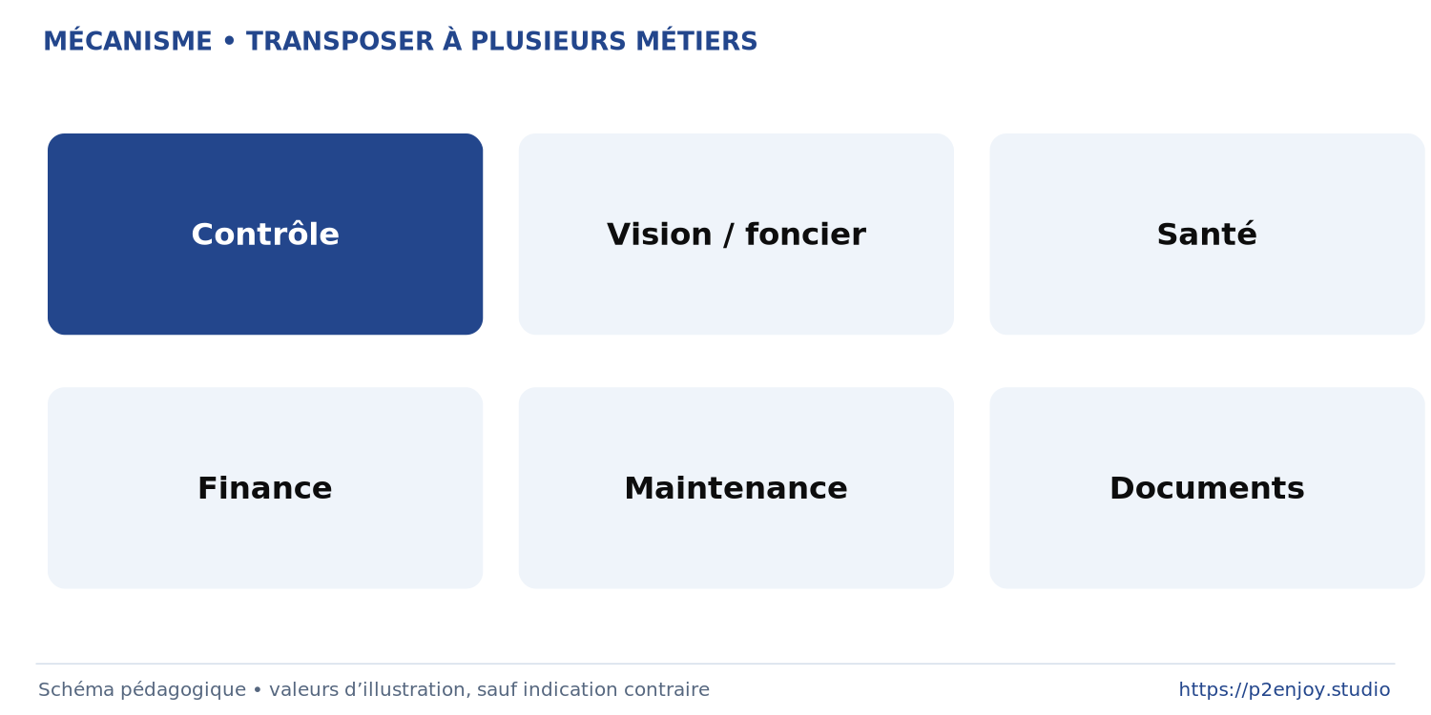
JOUR 3
3A / MISE EN PRATIQUE
P2ENJOY.STUDIO
Transposer à plusieurs métiers
Même cycle d’ingénierie, contraintes différentes.
Maintenance : séries de capteurs
Relation usager : routage de textes
Logistique : volumes et prévisions
À FAIRE
Quel cas est suffisamment limité pour un prototype de trois heures ?
4-024 • R00 • Sources complètes et explications dans les notes
099 / 126
Notes:
[MÉTA | J3 | Séquence 3A | Diapositive 099 | Type ATELIER | Niveau Application | Support projection + notes]
OBJECTIF OBSERVABLE
Même cycle d’ingénierie, contraintes différentes. Le participant doit pouvoir expliquer ou réaliser les éléments suivants : Maintenance : séries de capteurs ; Relation usager : routage de textes ; Logistique : volumes et prévisions.
EXPLICATION ET ANIMATION
Chaque équipe choisit un métier et remplit la fiche : entrée, cible, moment de prédiction, utilisateur, action, risque, référence et preuve attendue. Les lignes sont des propositions d’ateliers, pas des cas d’entreprises documentés. Éviter de promettre un gain chiffré sans données ni expérimentation.
QUESTION À POSER
Quel cas est suffisamment limité pour un prototype de trois heures ?
RÉPONSE ATTENDUE ET CORRECTION
Une tâche unique avec données disponibles, métrique claire et livrable restreint.
VÉRIFICATION
Demander une reformulation avec un exemple ou une preuve issue du notebook. Ne pas accepter une réponse limitée au nom d’une bibliothèque. Relier ce point à la décision de conception étudiée.
REPÈRES DE SOURCE
[R00] Dossier fourni par Martino Bettucci. Dossier de préparation pédagogique ultime, référence 4-024. Fichier Dossier_original_fourni.txt
LÉGENDE DE L’ILLUSTRATION
Schéma de formation. Les valeurs montrées dans les graphiques conceptuels sont illustratives. Les exemples d’images sont issus du jeu local de chiffres manuscrits. Les cas DGFiP ne reproduisent pas des systèmes internes.
RÉFÉRENCES CONSULTABLES
[R00] Dossier fourni par Martino Bettucci. Dossier de préparation pédagogique ultime, référence 4-024. 14 septembre 2026. Fichier Dossier_original_fourni.txt

Slide 16
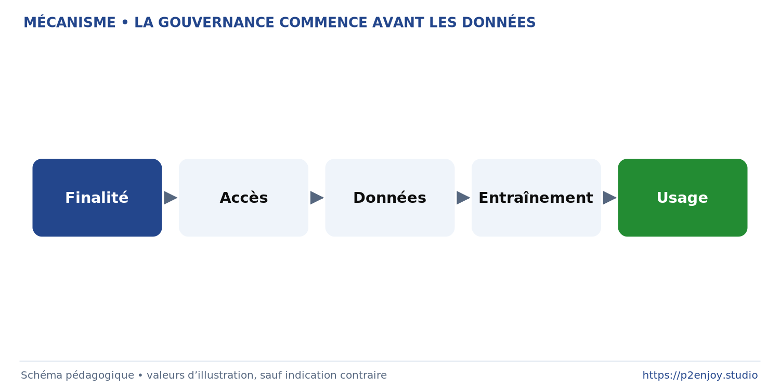
JOUR 3
3A / REPÈRE ET MÉTHODE
P2ENJOY.STUDIO
La gouvernance commence avant les données
Finalité, habilitations et périmètre autorisé.
Données de synthèse dans les TP
Sources et accès documentés
Responsabilités identifiées
À DISCUTER
Une donnée publique est-elle automatiquement non personnelle ?
4-024 • R20 • Sources complètes et explications dans les notes
100 / 126
Notes:
[MÉTA | J3 | Séquence 3A | Diapositive 100 | Type CONCEPT | Niveau Application | Support projection + notes]
OBJECTIF OBSERVABLE
Finalité, habilitations et périmètre autorisé. Le participant doit pouvoir expliquer ou réaliser les éléments suivants : Données de synthèse dans les TP ; Sources et accès documentés ; Responsabilités identifiées.
EXPLICATION ET ANIMATION
La règle du stage interdit les données fiscales réelles dans les services externes. Une donnée accessible publiquement n’est pas nécessairement libre de toute obligation. Le cadre d’usage institutionnel prime sur la commodité technique. Le registre de données du kit sépare dataset public et données synthétiques, et indique leurs limites de représentativité.
QUESTION À POSER
Une donnée publique est-elle automatiquement non personnelle ?
RÉPONSE ATTENDUE ET CORRECTION
Non. Accessibilité et qualification juridique sont deux questions distinctes.
VÉRIFICATION
Demander une reformulation avec un exemple ou une preuve issue du notebook. Ne pas accepter une réponse limitée au nom d’une bibliothèque. Relier ce point à la décision de conception étudiée.
REPÈRES DE SOURCE
[R20] CNIL. Développement des systèmes d’IA : recommandations pour respecter le RGPD. https://www.cnil.fr/fr/developpement-des-systemes-dia-les-recommandations-de-la-cnil-pour-respecter-le-rgpd
LÉGENDE DE L’ILLUSTRATION
Schéma de formation. Les valeurs montrées dans les graphiques conceptuels sont illustratives. Les exemples d’images sont issus du jeu local de chiffres manuscrits. Les cas DGFiP ne reproduisent pas des systèmes internes.
RÉFÉRENCES CONSULTABLES
[R20] CNIL. Développement des systèmes d’IA : recommandations pour respecter le RGPD. Consultées le 14 septembre 2026. https://www.cnil.fr/fr/developpement-des-systemes-dia-les-recommandations-de-la-cnil-pour-respecter-le-rgpd

Slide 17
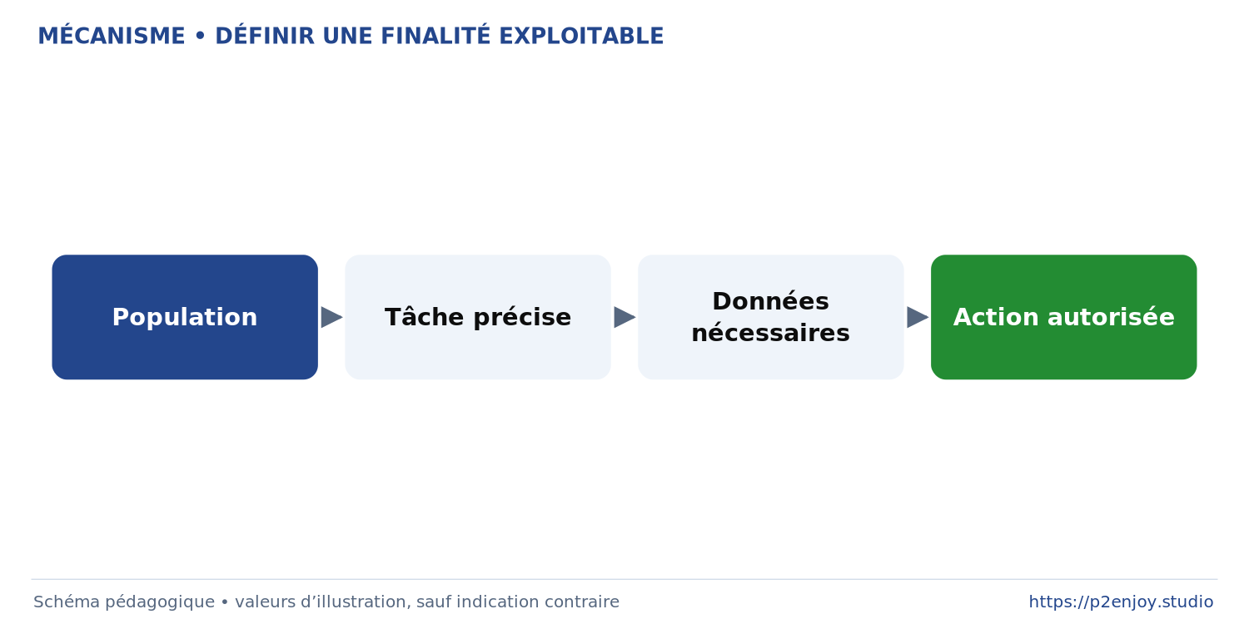
JOUR 3
3A / MISE EN PRATIQUE
P2ENJOY.STUDIO
Définir une finalité exploitable
« Faire de l’IA » n’est pas une finalité.
Population et tâche
Entrées nécessaires
Usage autorisé de la sortie
À FAIRE
Quelle variable retirer si elle ne sert pas la finalité annoncée ?
4-024 • R20 • Sources complètes et explications dans les notes
101 / 126
Notes:
[MÉTA | J3 | Séquence 3A | Diapositive 101 | Type ATELIER | Niveau Application | Support projection + notes]
OBJECTIF OBSERVABLE
« Faire de l’IA » n’est pas une finalité. Le participant doit pouvoir expliquer ou réaliser les éléments suivants : Population et tâche ; Entrées nécessaires ; Usage autorisé de la sortie.
EXPLICATION ET ANIMATION
Comparer une formulation générale à une finalité bornée : prioriser des dossiers fictifs pour une revue humaine, sans décision automatique. La définition permet de discuter la pertinence des variables, la minimisation, les mesures d’évaluation et la personne responsable. Le choix d’une base légale relève d’une analyse dédiée ; il n’est pas résolu par le notebook.
QUESTION À POSER
Quelle variable retirer si elle ne sert pas la finalité annoncée ?
RÉPONSE ATTENDUE ET CORRECTION
Une variable non nécessaire ou collectée sans justification pour cette tâche.
VÉRIFICATION
Demander une reformulation avec un exemple ou une preuve issue du notebook. Ne pas accepter une réponse limitée au nom d’une bibliothèque. Relier ce point à la décision de conception étudiée.
REPÈRES DE SOURCE
[R20] CNIL. Développement des systèmes d’IA : recommandations pour respecter le RGPD. https://www.cnil.fr/fr/developpement-des-systemes-dia-les-recommandations-de-la-cnil-pour-respecter-le-rgpd
LÉGENDE DE L’ILLUSTRATION
Schéma de formation. Les valeurs montrées dans les graphiques conceptuels sont illustratives. Les exemples d’images sont issus du jeu local de chiffres manuscrits. Les cas DGFiP ne reproduisent pas des systèmes internes.
RÉFÉRENCES CONSULTABLES
[R20] CNIL. Développement des systèmes d’IA : recommandations pour respecter le RGPD. Consultées le 14 septembre 2026. https://www.cnil.fr/fr/developpement-des-systemes-dia-les-recommandations-de-la-cnil-pour-respecter-le-rgpd

Slide 18
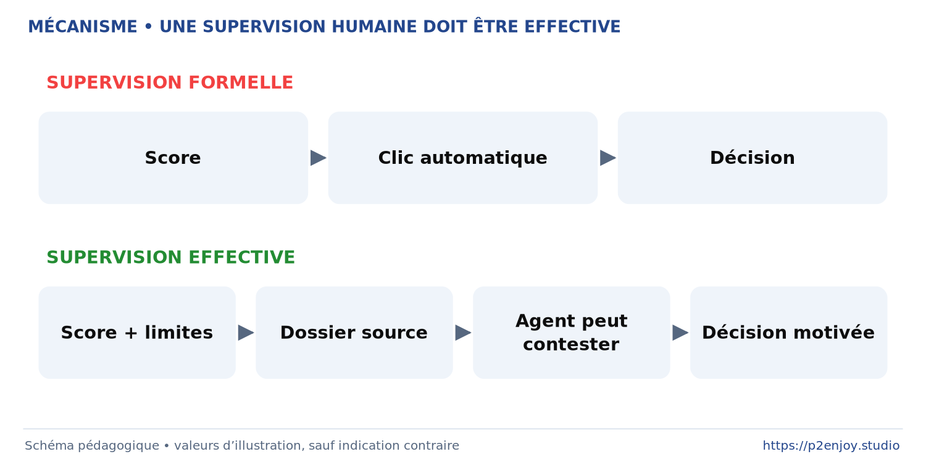
JOUR 3
3A / MISE EN PRATIQUE
P2ENJOY.STUDIO
Une supervision humaine doit être effective
Un agent peut contester, vérifier et décider.
Dossier source accessible
Limites et incertitude visibles
Possibilité réelle de ne pas suivre le score
À FAIRE
Qu’est-ce qui manque à une interface ne montrant que « risque élevé » ?
4-024 • R20, R16 • Sources complètes et explications dans les notes
102 / 126
Notes:
[MÉTA | J3 | Séquence 3A | Diapositive 102 | Type ATELIER | Niveau Application | Support projection + notes]
OBJECTIF OBSERVABLE
Un agent peut contester, vérifier et décider. Le participant doit pouvoir expliquer ou réaliser les éléments suivants : Dossier source accessible ; Limites et incertitude visibles ; Possibilité réelle de ne pas suivre le score.
EXPLICATION ET ANIMATION
Une présence humaine purement formelle ne suffit pas. L’agent doit disposer d’informations, de temps, de compétences et d’un pouvoir effectif de décision. La boucle doit permettre le retour d’erreurs et leur analyse, pas seulement enregistrer un clic de validation. L’exercice compare un tampon automatique à une revue motivée.
QUESTION À POSER
Qu’est-ce qui manque à une interface ne montrant que « risque élevé » ?
RÉPONSE ATTENDUE ET CORRECTION
Les éléments vérifiables, les limites, le contexte et les moyens de contester.
VÉRIFICATION
Demander une reformulation avec un exemple ou une preuve issue du notebook. Ne pas accepter une réponse limitée au nom d’une bibliothèque. Relier ce point à la décision de conception étudiée.
REPÈRES DE SOURCE
[R20] CNIL. Développement des systèmes d’IA : recommandations pour respecter le RGPD. https://www.cnil.fr/fr/developpement-des-systemes-dia-les-recommandations-de-la-cnil-pour-respecter-le-rgpd
[R16] Ministère de l’Économie. Détection des fraudes, analyse de données : comment l’IA a fait son entrée à Bercy. https://www.economie.gouv.fr/actualites/detection-des-fraudes-analyse-de-donnees-comment-lia-fait-son-entree-bercy
LÉGENDE DE L’ILLUSTRATION
Schéma de formation. Les valeurs montrées dans les graphiques conceptuels sont illustratives. Les exemples d’images sont issus du jeu local de chiffres manuscrits. Les cas DGFiP ne reproduisent pas des systèmes internes.
RÉFÉRENCES CONSULTABLES
[R20] CNIL. Développement des systèmes d’IA : recommandations pour respecter le RGPD. Consultées le 14 septembre 2026. https://www.cnil.fr/fr/developpement-des-systemes-dia-les-recommandations-de-la-cnil-pour-respecter-le-rgpd
[R16] Ministère de l’Économie. Détection des fraudes, analyse de données : comment l’IA a fait son entrée à Bercy. 2025, consulté le 14 septembre 2026. https://www.economie.gouv.fr/actualites/detection-des-fraudes-analyse-de-donnees-comment-lia-fait-son-entree-bercy

Slide 19
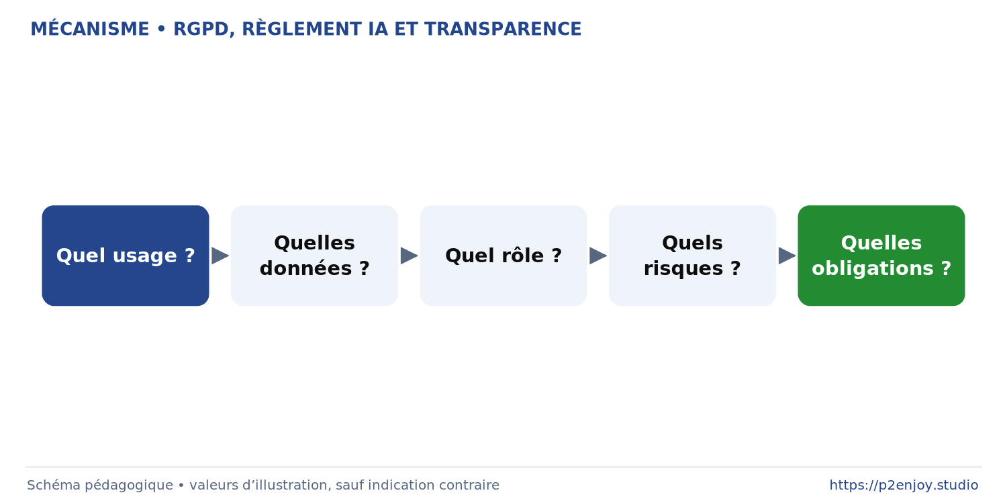
JOUR 3
3A / REPÈRE ET MÉTHODE
P2ENJOY.STUDIO
RGPD, règlement IA et transparence
Qualifier le cas avant de l’autoriser.
Données personnelles et risques
Usage prévu et rôle de l’organisme
Obligations à vérifier à la date du projet
À DISCUTER
Peut-on décider du niveau de risque uniquement parce que le système utilise un CNN ?
4-024 • R20, R21, R22 • Sources complètes et explications dans les notes
103 / 126
Notes:
[MÉTA | J3 | Séquence 3A | Diapositive 103 | Type CONCEPT | Niveau Application | Support projection + notes]
OBJECTIF OBSERVABLE
Qualifier le cas avant de l’autoriser. Le participant doit pouvoir expliquer ou réaliser les éléments suivants : Données personnelles et risques ; Usage prévu et rôle de l’organisme ; Obligations à vérifier à la date du projet.
EXPLICATION ET ANIMATION
Le support est une initiation, pas un avis juridique ni une validation de conformité. Le règlement IA et le RGPD répondent à des questions distinctes qui peuvent se cumuler. Le CRPA prévoit, sous conditions et sous réserve des secrets protégés, des informations intelligibles sur certaines décisions fondées sur un traitement algorithmique. Aucun usage fiscal n’est automatiquement qualifié à partir de son seul nom.
QUESTION À POSER
Peut-on décider du niveau de risque uniquement parce que le système utilise un CNN ?
RÉPONSE ATTENDUE ET CORRECTION
Non. La qualification dépend notamment de l’usage prévu et du contexte.
VÉRIFICATION
Demander une reformulation avec un exemple ou une preuve issue du notebook. Ne pas accepter une réponse limitée au nom d’une bibliothèque. Relier ce point à la décision de conception étudiée.
REPÈRES DE SOURCE
[R20] CNIL. Développement des systèmes d’IA : recommandations pour respecter le RGPD. https://www.cnil.fr/fr/developpement-des-systemes-dia-les-recommandations-de-la-cnil-pour-respecter-le-rgpd
[R21] Union européenne. Règlement (UE) 2024/1689 sur l’intelligence artificielle. https://eur-lex.europa.eu/eli/reg/2024/1689/oj/fra
[R22] Légifrance. CRPA, article R311-3-1-2. https://www.legifrance.gouv.fr/codes/article_lc/LEGIARTI000034195881
LÉGENDE DE L’ILLUSTRATION
Schéma de formation. Les valeurs montrées dans les graphiques conceptuels sont illustratives. Les exemples d’images sont issus du jeu local de chiffres manuscrits. Les cas DGFiP ne reproduisent pas des systèmes internes.
RÉFÉRENCES CONSULTABLES
[R20] CNIL. Développement des systèmes d’IA : recommandations pour respecter le RGPD. Consultées le 14 septembre 2026. https://www.cnil.fr/fr/developpement-des-systemes-dia-les-recommandations-de-la-cnil-pour-respecter-le-rgpd
[R21] Union européenne. Règlement (UE) 2024/1689 sur l’intelligence artificielle. 13 juin 2024, version applicable à vérifier au projet. https://eur-lex.europa.eu/eli/reg/2024/1689/oj/fra
[R22] Légifrance. CRPA, article R311-3-1-2. Texte à vérifier avec le service juridique. https://www.legifrance.gouv.fr/codes/article_lc/LEGIARTI000034195881

Slide 20
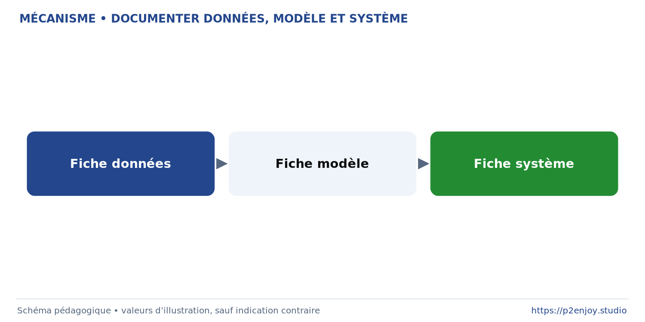
JOUR 3
3A / MISE EN PRATIQUE
P2ENJOY.STUDIO
Documenter données, modèle et système
Trois fiches, trois niveaux de responsabilité.
Données : origine, dates et labels
Modèle : versions, métriques et limites
Système : seuil, usage et supervision
À FAIRE
Pourquoi une fiche modèle ne suffit-elle pas ?
4-024 • R20 • Sources complètes et explications dans les notes
104 / 126
Notes:
[MÉTA | J3 | Séquence 3A | Diapositive 104 | Type ATELIER | Niveau Application | Support projection + notes]
OBJECTIF OBSERVABLE
Trois fiches, trois niveaux de responsabilité. Le participant doit pouvoir expliquer ou réaliser les éléments suivants : Données : origine, dates et labels ; Modèle : versions, métriques et limites ; Système : seuil, usage et supervision.
EXPLICATION ET ANIMATION
Le modèle de fiche fourni demande les exclusions, les populations évaluées, les métriques, le seuil, la procédure de revue et les conditions d’arrêt. Il comporte des champs « non évalué » afin d’éviter d’inventer une assurance. La documentation est mise à jour avec les résultats ; ce n’est pas un document marketing rédigé avant les tests.
QUESTION À POSER
Pourquoi une fiche modèle ne suffit-elle pas ?
RÉPONSE ATTENDUE ET CORRECTION
Elle ne décrit pas à elle seule le processus de décision et les responsabilités.
VÉRIFICATION
Demander une reformulation avec un exemple ou une preuve issue du notebook. Ne pas accepter une réponse limitée au nom d’une bibliothèque. Relier ce point à la décision de conception étudiée.
REPÈRES DE SOURCE
[R20] CNIL. Développement des systèmes d’IA : recommandations pour respecter le RGPD. https://www.cnil.fr/fr/developpement-des-systemes-dia-les-recommandations-de-la-cnil-pour-respecter-le-rgpd
LÉGENDE DE L’ILLUSTRATION
Schéma de formation. Les valeurs montrées dans les graphiques conceptuels sont illustratives. Les exemples d’images sont issus du jeu local de chiffres manuscrits. Les cas DGFiP ne reproduisent pas des systèmes internes.
RÉFÉRENCES CONSULTABLES
[R20] CNIL. Développement des systèmes d’IA : recommandations pour respecter le RGPD. Consultées le 14 septembre 2026. https://www.cnil.fr/fr/developpement-des-systemes-dia-les-recommandations-de-la-cnil-pour-respecter-le-rgpd

Slide 21

JOUR 3
3A / MISE EN PRATIQUE
P2ENJOY.STUDIO
Atelier de transposition et de risques
Rendre un cas vérifiable avant de le coder.
Une finalité limitée
Trois erreurs possibles
Un protocole et un contrôle humain
À FAIRE
Quelle est votre condition d’arrêt avant tout déploiement ?
4-024 • R00 • Sources complètes et explications dans les notes
105 / 126
Notes:
[MÉTA | J3 | Séquence 3A | Diapositive 105 | Type ATELIER | Niveau Application | Support projection + notes]
OBJECTIF OBSERVABLE
Rendre un cas vérifiable avant de le coder. Le participant doit pouvoir expliquer ou réaliser les éléments suivants : Une finalité limitée ; Trois erreurs possibles ; Un protocole et un contrôle humain.
EXPLICATION ET ANIMATION
Les groupes rendent une fiche de transposition. Ils distinguent explicitement ce qui provient des études documentées et ce qu’ils proposent. Pour chaque risque, demander une mesure vérifiable et un responsable. « Faire attention aux biais » n’est pas une mesure ; définir un segment à tester, un indicateur et une action l’est davantage.
QUESTION À POSER
Quelle est votre condition d’arrêt avant tout déploiement ?
RÉPONSE ATTENDUE ET CORRECTION
Par exemple un protocole contaminé, une cible inappropriée ou une supervision non définie.
VÉRIFICATION
Demander une reformulation avec un exemple ou une preuve issue du notebook. Ne pas accepter une réponse limitée au nom d’une bibliothèque. Relier ce point à la décision de conception étudiée.
REPÈRES DE SOURCE
[R00] Dossier fourni par Martino Bettucci. Dossier de préparation pédagogique ultime, référence 4-024. Fichier Dossier_original_fourni.txt
LÉGENDE DE L’ILLUSTRATION
Schéma de formation. Les valeurs montrées dans les graphiques conceptuels sont illustratives. Les exemples d’images sont issus du jeu local de chiffres manuscrits. Les cas DGFiP ne reproduisent pas des systèmes internes.
RÉFÉRENCES CONSULTABLES
[R00] Dossier fourni par Martino Bettucci. Dossier de préparation pédagogique ultime, référence 4-024. 14 septembre 2026. Fichier Dossier_original_fourni.txt

Slide 22
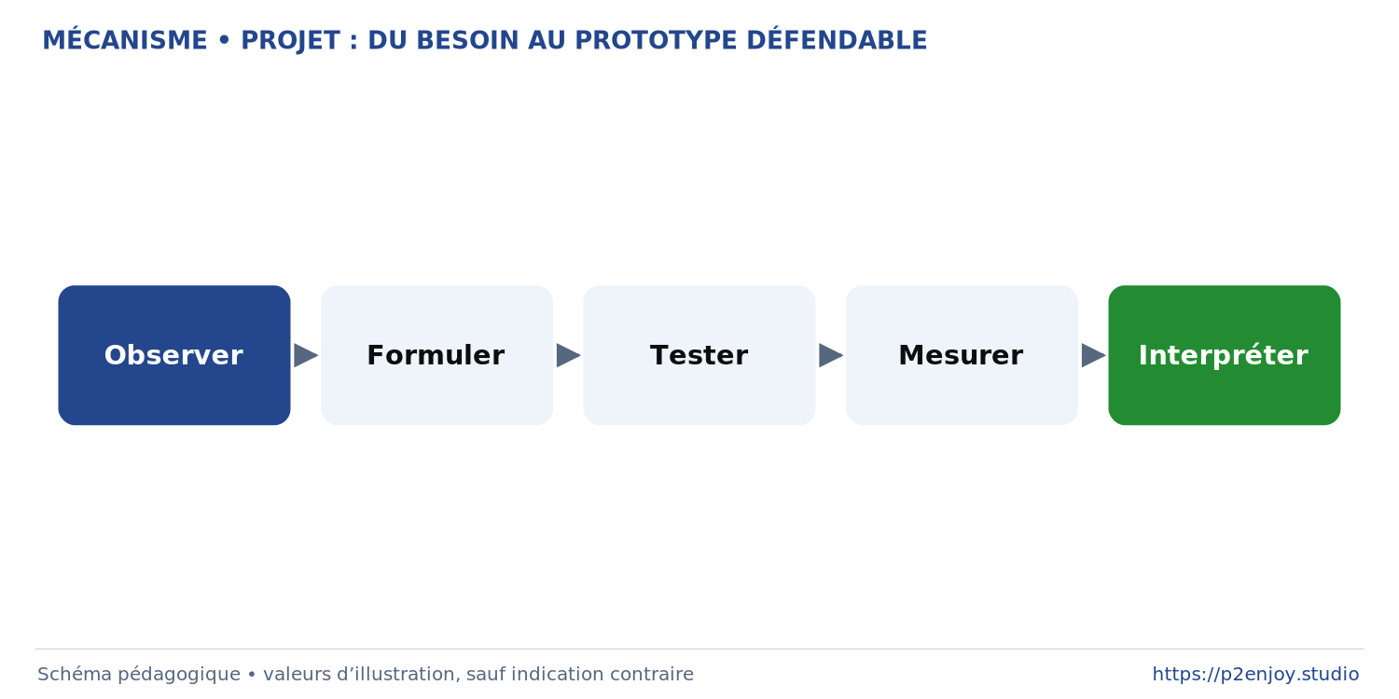
JOUR 3
3B / NOUVELLE SÉQUENCE
P2ENJOY.STUDIO
Projet : du besoin au prototype défendable
Un notebook propre et une slide de décision.
Préparer les données
Comparer et entraîner
Évaluer, documenter et présenter
À DISCUTER
Que livrez-vous si votre réseau ne dépasse pas la référence ?
4-024 • R00 • Sources complètes et explications dans les notes
106 / 126
Notes:
[MÉTA | J3 | Séquence 3B | Diapositive 106 | Type REPÈRE | Niveau Application | Support projection + notes]
OBJECTIF OBSERVABLE
Un notebook propre et une slide de décision. Le participant doit pouvoir expliquer ou réaliser les éléments suivants : Préparer les données ; Comparer et entraîner ; Évaluer, documenter et présenter.
EXPLICATION ET ANIMATION
Le projet dure trois heures dans le conducteur, incluant lancement, travail d’équipe, présentation et évaluation. Le périmètre est un prototype pédagogique. Chaque équipe choisit un des quatre parcours et garde le même protocole jusqu’au test. Les corrections sont des solutions possibles, pas un classement final à reproduire.
QUESTION À POSER
Que livrez-vous si votre réseau ne dépasse pas la référence ?
RÉPONSE ATTENDUE ET CORRECTION
Une comparaison honnête et une recommandation argumentée.
VÉRIFICATION
Demander une reformulation avec un exemple ou une preuve issue du notebook. Ne pas accepter une réponse limitée au nom d’une bibliothèque. Ouvrir le notebook 10 ; conserver les résultats et le journal.
REPÈRES DE SOURCE
[R00] Dossier fourni par Martino Bettucci. Dossier de préparation pédagogique ultime, référence 4-024. Fichier Dossier_original_fourni.txt
LÉGENDE DE L’ILLUSTRATION
Schéma de formation. Les valeurs montrées dans les graphiques conceptuels sont illustratives. Les exemples d’images sont issus du jeu local de chiffres manuscrits. Les cas DGFiP ne reproduisent pas des systèmes internes.
RÉFÉRENCES CONSULTABLES
[R00] Dossier fourni par Martino Bettucci. Dossier de préparation pédagogique ultime, référence 4-024. 14 septembre 2026. Fichier Dossier_original_fourni.txt

Slide 23
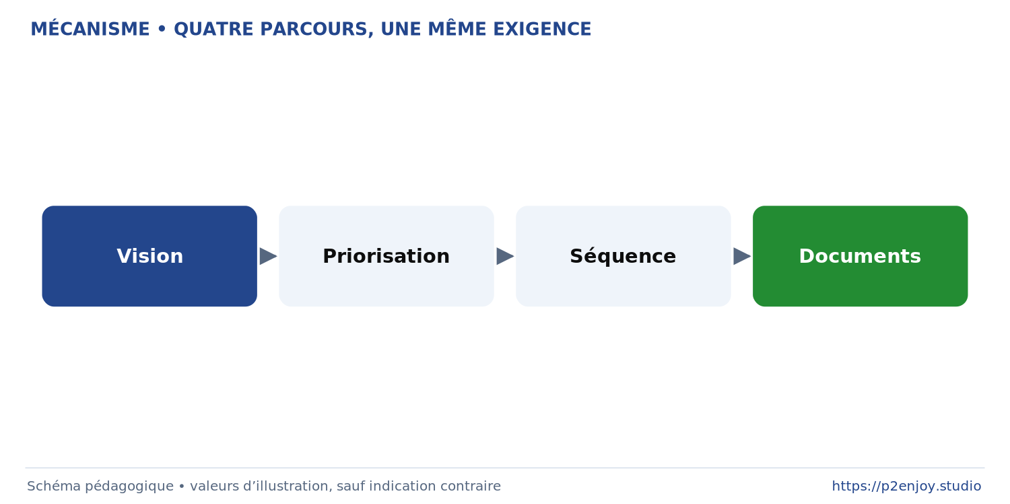
JOUR 3
3B / MISE EN PRATIQUE
P2ENJOY.STUDIO
Quatre parcours, une même exigence
La difficulté doit rester dans le raisonnement.
Vision : chiffres manuscrits
Priorisation : observations synthétiques
Séquence ou documents : données préparées
À FAIRE
Peut-on changer de parcours après avoir consulté le test ?
4-024 • R00 • Sources complètes et explications dans les notes
107 / 126
Notes:
[MÉTA | J3 | Séquence 3B | Diapositive 107 | Type ATELIER | Niveau Application | Support projection + notes]
OBJECTIF OBSERVABLE
La difficulté doit rester dans le raisonnement. Le participant doit pouvoir expliquer ou réaliser les éléments suivants : Vision : chiffres manuscrits ; Priorisation : observations synthétiques ; Séquence ou documents : données préparées.
EXPLICATION ET ANIMATION
Les quatre parcours s’appuient sur les fichiers locaux du kit. Le notebook projet exécute un parcours choisi via une variable. Les exigences sont communes : séparation, référence, modèle profond, métrique, journal, erreurs et recommandation. Un groupe peut rester sur une architecture simple et investir le temps gagné dans l’évaluation.
QUESTION À POSER
Peut-on changer de parcours après avoir consulté le test ?
RÉPONSE ATTENDUE ET CORRECTION
Non. Ce serait utiliser le test pour sélectionner le problème le plus flatteur.
VÉRIFICATION
Demander une reformulation avec un exemple ou une preuve issue du notebook. Ne pas accepter une réponse limitée au nom d’une bibliothèque. Ouvrir le notebook 10 ; conserver les résultats et le journal.
REPÈRES DE SOURCE
[R00] Dossier fourni par Martino Bettucci. Dossier de préparation pédagogique ultime, référence 4-024. Fichier Dossier_original_fourni.txt
LÉGENDE DE L’ILLUSTRATION
Schéma de formation. Les valeurs montrées dans les graphiques conceptuels sont illustratives. Les exemples d’images sont issus du jeu local de chiffres manuscrits. Les cas DGFiP ne reproduisent pas des systèmes internes.
RÉFÉRENCES CONSULTABLES
[R00] Dossier fourni par Martino Bettucci. Dossier de préparation pédagogique ultime, référence 4-024. 14 septembre 2026. Fichier Dossier_original_fourni.txt

Slide 24
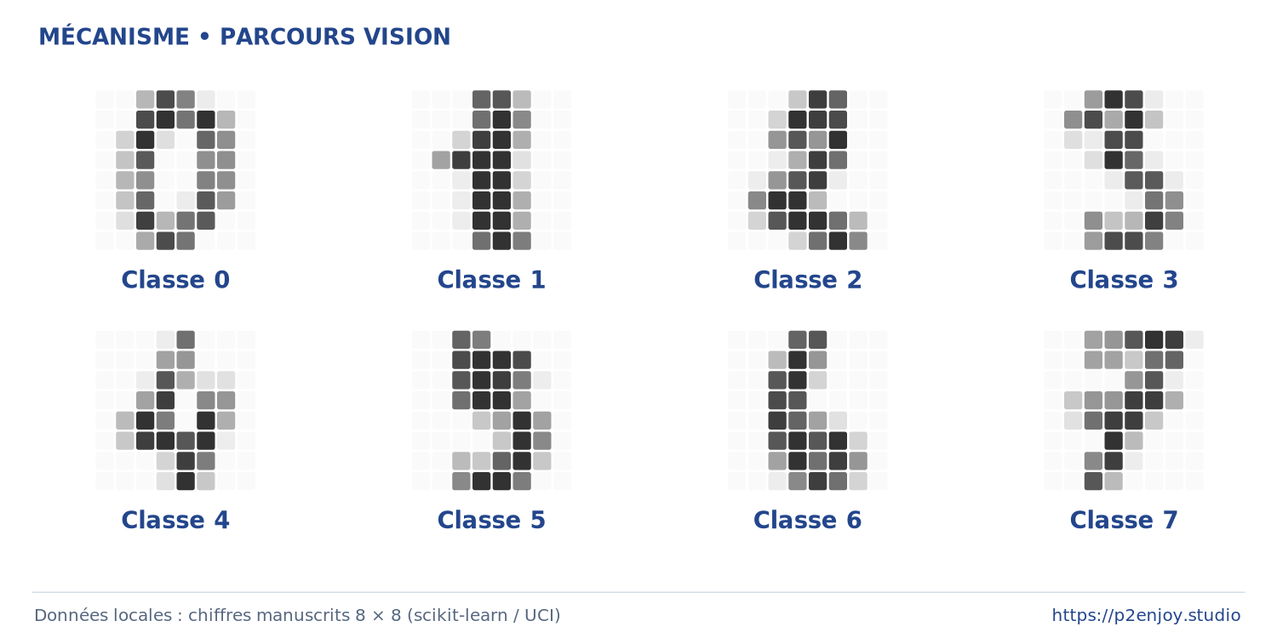
JOUR 3
3B / MISE EN PRATIQUE
P2ENJOY.STUDIO
Parcours vision
Classifier sans surinterpréter.
Digits 8 × 8
MLP de référence et CNN
Erreurs par classe et sauvegarde
À FAIRE
Quelle limite métier devez-vous écrire ?
4-024 • R05 • Sources complètes et explications dans les notes
108 / 126
Notes:
[MÉTA | J3 | Séquence 3B | Diapositive 108 | Type ATELIER | Niveau Application | Support projection + notes]
OBJECTIF OBSERVABLE
Classifier sans surinterpréter. Le participant doit pouvoir expliquer ou réaliser les éléments suivants : Digits 8 × 8 ; MLP de référence et CNN ; Erreurs par classe et sauvegarde.
EXPLICATION ET ANIMATION
Le livrable présente les classes confondues et quelques erreurs. Les augmentations éventuelles sont justifiées et n’affectent pas le test. Le test conserve les indices réservés. En extension, analyser les performances en présence de bruit ajouté selon un protocole séparé, sans prétendre à une robustesse générale.
QUESTION À POSER
Quelle limite métier devez-vous écrire ?
RÉPONSE ATTENDUE ET CORRECTION
Ce modèle de chiffres ne démontre pas une aptitude à analyser des données aériennes ou médicales.
VÉRIFICATION
Demander une reformulation avec un exemple ou une preuve issue du notebook. Ne pas accepter une réponse limitée au nom d’une bibliothèque. Ouvrir le notebook 10 ; conserver les résultats et le journal.
REPÈRES DE SOURCE
[R05] Équipe scikit-learn. load_digits. https://scikit-learn.org/stable/modules/generated/sklearn.datasets.load_digits.html
LÉGENDE DE L’ILLUSTRATION
Schéma de formation. Les valeurs montrées dans les graphiques conceptuels sont illustratives. Les exemples d’images sont issus du jeu local de chiffres manuscrits. Les cas DGFiP ne reproduisent pas des systèmes internes.
RÉFÉRENCES CONSULTABLES
[R05] Équipe scikit-learn. load_digits. Documentation consultée le 14 septembre 2026. https://scikit-learn.org/stable/modules/generated/sklearn.datasets.load_digits.html

Slide 25
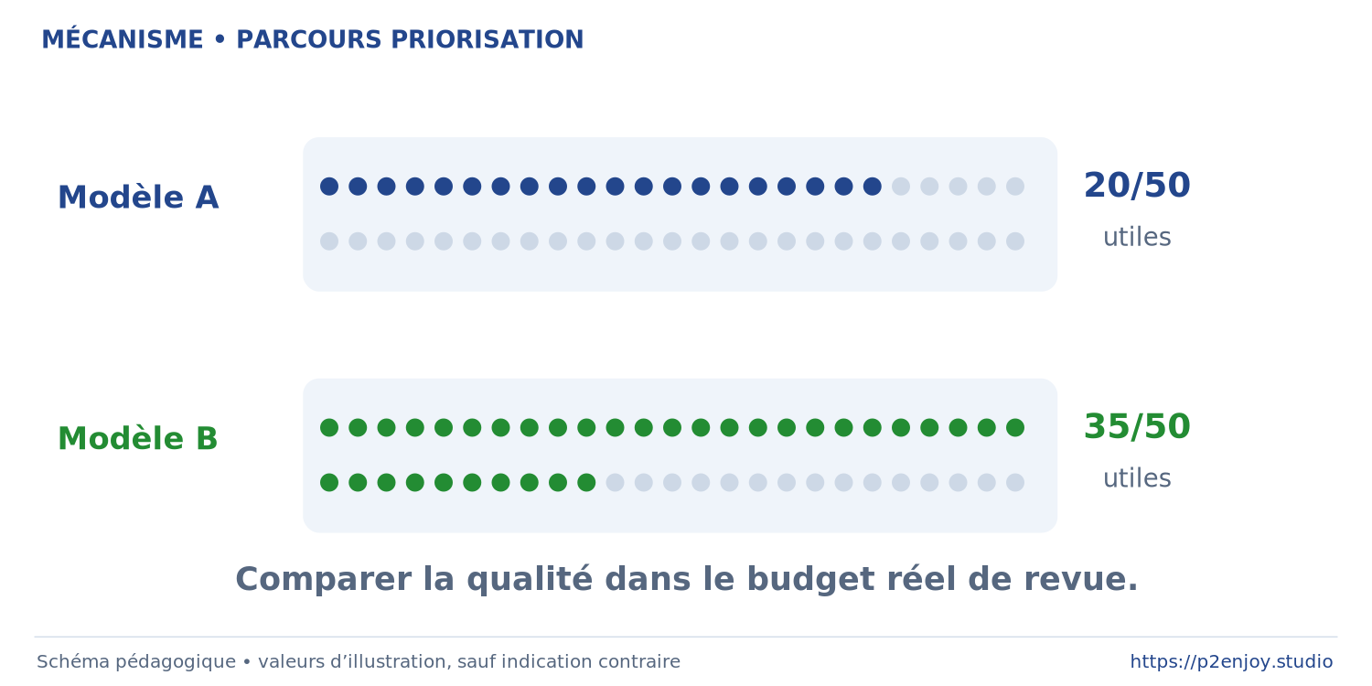
JOUR 3
3B / MISE EN PRATIQUE
P2ENJOY.STUDIO
Parcours priorisation
Concilier qualité et capacité de revue.
Baseline logistique ou arbres
MLP et métriques de classe rare
Seuil ou top-k choisi sur validation
À FAIRE
Quel indicateur donne la charge opérationnelle ?
4-024 • R04 • Sources complètes et explications dans les notes
109 / 126
Notes:
[MÉTA | J3 | Séquence 3B | Diapositive 109 | Type ATELIER | Niveau Application | Support projection + notes]
OBJECTIF OBSERVABLE
Concilier qualité et capacité de revue. Le participant doit pouvoir expliquer ou réaliser les éléments suivants : Baseline logistique ou arbres ; MLP et métriques de classe rare ; Seuil ou top-k choisi sur validation.
EXPLICATION ET ANIMATION
Les résultats synthétiques ne doivent pas être présentés comme une détection de fraude réelle. L’équipe annonce un budget de revue fictif et choisit la règle de sélection. La recommandation inclut le nombre d’alertes, la précision et le rappel, ainsi que les informations non évaluées. Les variables de fuite sont explicitement exclues.
QUESTION À POSER
Quel indicateur donne la charge opérationnelle ?
RÉPONSE ATTENDUE ET CORRECTION
Le nombre ou la proportion d’alertes dans une période définie.
VÉRIFICATION
Demander une reformulation avec un exemple ou une preuve issue du notebook. Ne pas accepter une réponse limitée au nom d’une bibliothèque. Ouvrir le notebook 10 ; conserver les résultats et le journal.
REPÈRES DE SOURCE
[R04] Équipe scikit-learn. Métriques et évaluation des modèles. https://scikit-learn.org/stable/modules/model_evaluation.html
LÉGENDE DE L’ILLUSTRATION
Schéma de formation. Les valeurs montrées dans les graphiques conceptuels sont illustratives. Les exemples d’images sont issus du jeu local de chiffres manuscrits. Les cas DGFiP ne reproduisent pas des systèmes internes.
RÉFÉRENCES CONSULTABLES
[R04] Équipe scikit-learn. Métriques et évaluation des modèles. Documentation consultée le 14 septembre 2026. https://scikit-learn.org/stable/modules/model_evaluation.html

Slide 26
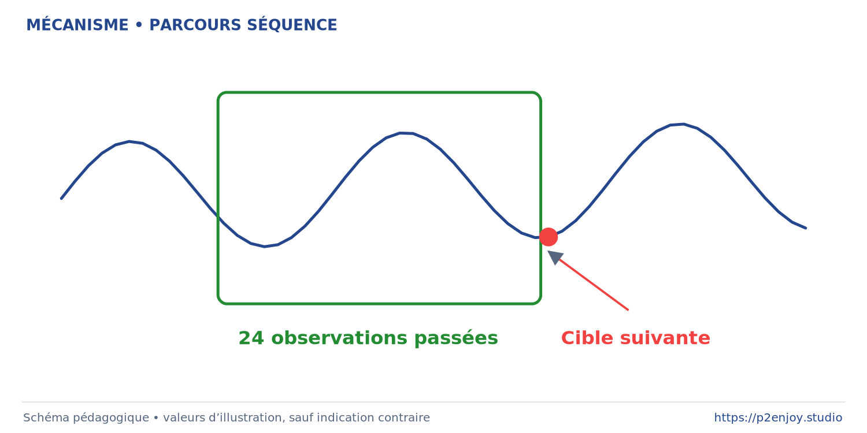
JOUR 3
3B / MISE EN PRATIQUE
P2ENJOY.STUDIO
Parcours séquence
Prévoir un pas et conserver le futur.
Fenêtres chronologiques
Persistance et LSTM
MAE, RMSE et ruptures
À FAIRE
Quel changement rendrait votre test non comparable ?
4-024 • R00 • Sources complètes et explications dans les notes
110 / 126
Notes:
[MÉTA | J3 | Séquence 3B | Diapositive 110 | Type ATELIER | Niveau Application | Support projection + notes]
OBJECTIF OBSERVABLE
Prévoir un pas et conserver le futur. Le participant doit pouvoir expliquer ou réaliser les éléments suivants : Fenêtres chronologiques ; Persistance et LSTM ; MAE, RMSE et ruptures.
EXPLICATION ET ANIMATION
Le scénario est une prévision roulante à un pas. La baseline de persistance et le LSTM voient les mêmes observations antérieures. Le groupe ne doit pas afficher une performance normalisée comme si elle était dans l’unité métier originale. La slide décrit les ruptures où le modèle échoue et les conditions de recalibrage.
QUESTION À POSER
Quel changement rendrait votre test non comparable ?
RÉPONSE ATTENDUE ET CORRECTION
Modifier l’horizon ou fournir de nouvelles observations à un seul des modèles.
VÉRIFICATION
Demander une reformulation avec un exemple ou une preuve issue du notebook. Ne pas accepter une réponse limitée au nom d’une bibliothèque. Ouvrir le notebook 10 ; conserver les résultats et le journal.
REPÈRES DE SOURCE
[R00] Dossier fourni par Martino Bettucci. Dossier de préparation pédagogique ultime, référence 4-024. Fichier Dossier_original_fourni.txt
LÉGENDE DE L’ILLUSTRATION
Schéma de formation. Les valeurs montrées dans les graphiques conceptuels sont illustratives. Les exemples d’images sont issus du jeu local de chiffres manuscrits. Les cas DGFiP ne reproduisent pas des systèmes internes.
RÉFÉRENCES CONSULTABLES
[R00] Dossier fourni par Martino Bettucci. Dossier de préparation pédagogique ultime, référence 4-024. 14 septembre 2026. Fichier Dossier_original_fourni.txt

Slide 27
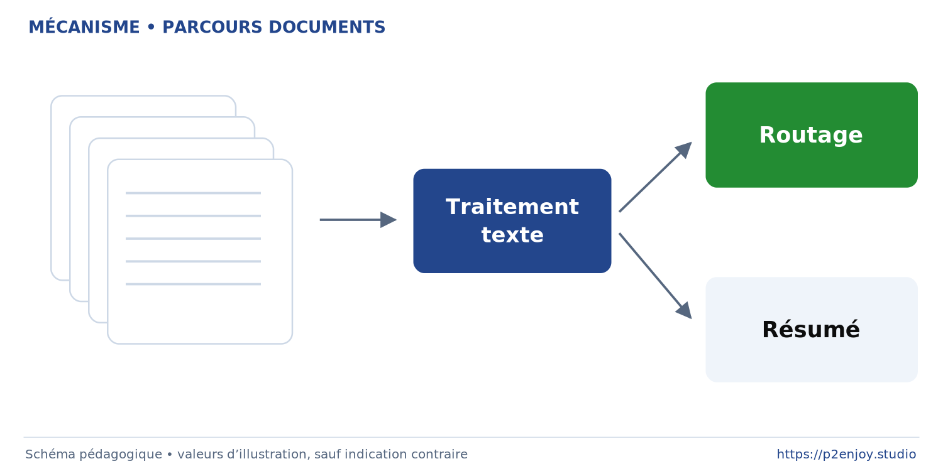
JOUR 3
3B / MISE EN PRATIQUE
P2ENJOY.STUDIO
Parcours documents
Routage simulé, sans données d’usagers.
Textes artificiels et familles de modèles
TF-IDF appris sur train
Régression logistique et petit MLP
À FAIRE
Pourquoi séparer les familles de formulations ?
4-024 • R03 • Sources complètes et explications dans les notes
111 / 126
Notes:
[MÉTA | J3 | Séquence 3B | Diapositive 111 | Type ATELIER | Niveau Application | Support projection + notes]
OBJECTIF OBSERVABLE
Routage simulé, sans données d’usagers. Le participant doit pouvoir expliquer ou réaliser les éléments suivants : Textes artificiels et familles de modèles ; TF-IDF appris sur train ; Régression logistique et petit MLP.
EXPLICATION ET ANIMATION
Le dataset est constitué de demandes fictives réparties en familles de formulations. Les variantes d’une même famille restent dans le même ensemble pour limiter les duplications de patrons. Une source lexicale volontairement simple facilite l’exercice ; un score élevé ne prouve aucune compréhension juridique. Le vocabulaire est ajusté exclusivement sur l’entraînement.
QUESTION À POSER
Pourquoi séparer les familles de formulations ?
RÉPONSE ATTENDUE ET CORRECTION
Pour éviter de retrouver des variantes presque identiques des mêmes modèles de phrase de chaque côté.
VÉRIFICATION
Demander une reformulation avec un exemple ou une preuve issue du notebook. Ne pas accepter une réponse limitée au nom d’une bibliothèque. Ouvrir le notebook 10 ; conserver les résultats et le journal.
REPÈRES DE SOURCE
[R03] Équipe scikit-learn. Pièges courants et bonnes pratiques. https://scikit-learn.org/stable/common_pitfalls.html
LÉGENDE DE L’ILLUSTRATION
Schéma de formation. Les valeurs montrées dans les graphiques conceptuels sont illustratives. Les exemples d’images sont issus du jeu local de chiffres manuscrits. Les cas DGFiP ne reproduisent pas des systèmes internes.
RÉFÉRENCES CONSULTABLES
[R03] Équipe scikit-learn. Pièges courants et bonnes pratiques. Documentation consultée le 14 septembre 2026. https://scikit-learn.org/stable/common_pitfalls.html

Slide 28
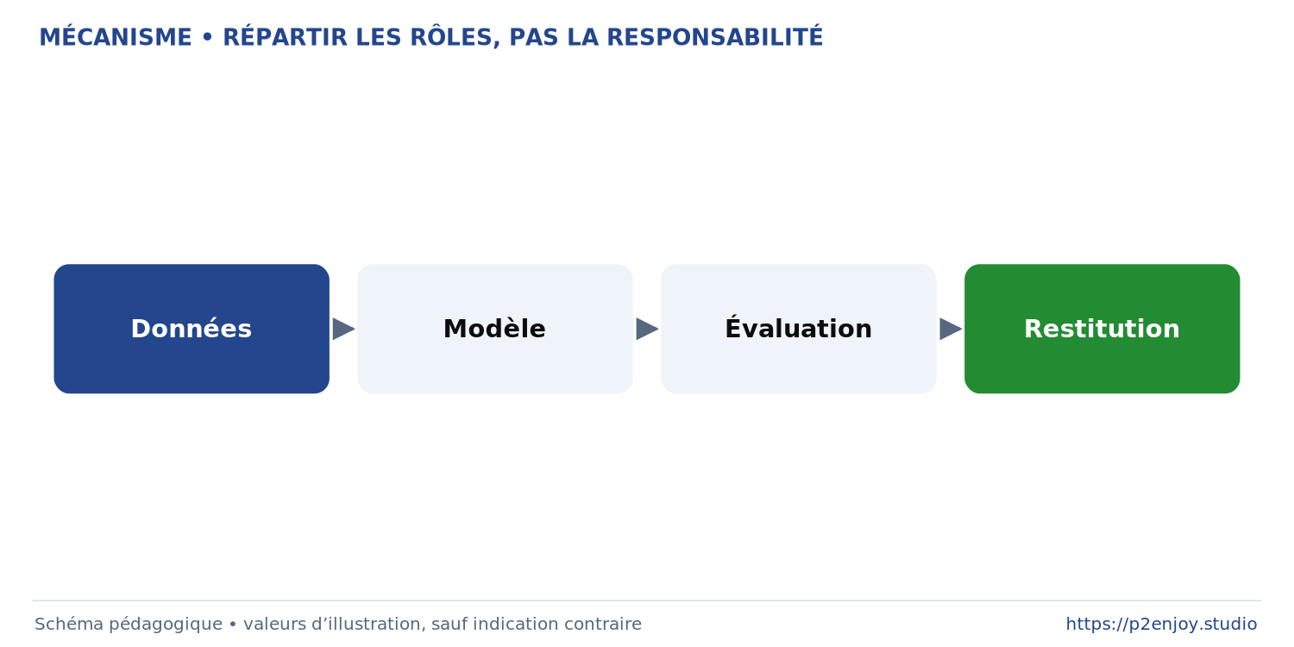
JOUR 3
3B / MISE EN PRATIQUE
P2ENJOY.STUDIO
Répartir les rôles, pas la responsabilité
Chacun doit pouvoir expliquer le protocole.
Données et séparation
Modèle et expériences
Évaluation et restitution
À FAIRE
Qui est responsable de repérer une fuite ?
4-024 • R00 • Sources complètes et explications dans les notes
112 / 126
Notes:
[MÉTA | J3 | Séquence 3B | Diapositive 112 | Type ATELIER | Niveau Application | Support projection + notes]
OBJECTIF OBSERVABLE
Chacun doit pouvoir expliquer le protocole. Le participant doit pouvoir expliquer ou réaliser les éléments suivants : Données et séparation ; Modèle et expériences ; Évaluation et restitution.
EXPLICATION ET ANIMATION
En groupe de trois ou quatre, attribuer un pilote données, un pilote modèle et un pilote évaluation/documentation. Les rôles tournent lors des décisions clés. Une personne peut saisir le code, mais tous doivent expliquer le split et la métrique. La soutenance peut désigner au hasard le membre qui répond.
QUESTION À POSER
Qui est responsable de repérer une fuite ?
RÉPONSE ATTENDUE ET CORRECTION
Toute l’équipe, même si une personne prépare les données.
VÉRIFICATION
Demander une reformulation avec un exemple ou une preuve issue du notebook. Ne pas accepter une réponse limitée au nom d’une bibliothèque. Ouvrir le notebook 10 ; conserver les résultats et le journal.
REPÈRES DE SOURCE
[R00] Dossier fourni par Martino Bettucci. Dossier de préparation pédagogique ultime, référence 4-024. Fichier Dossier_original_fourni.txt
LÉGENDE DE L’ILLUSTRATION
Schéma de formation. Les valeurs montrées dans les graphiques conceptuels sont illustratives. Les exemples d’images sont issus du jeu local de chiffres manuscrits. Les cas DGFiP ne reproduisent pas des systèmes internes.
RÉFÉRENCES CONSULTABLES
[R00] Dossier fourni par Martino Bettucci. Dossier de préparation pédagogique ultime, référence 4-024. 14 septembre 2026. Fichier Dossier_original_fourni.txt

Slide 29

JOUR 3
3B / MISE EN PRATIQUE
P2ENJOY.STUDIO
Jalon 1 : contrat de données
Écrire les règles avant le premier entraînement.
Entrées, cible et date
Colonnes exclues
Indices et protocole conservés
À FAIRE
Quelle preuve permet au formateur de valider ce jalon ?
4-024 • R03 • Sources complètes et explications dans les notes
113 / 126
Notes:
[MÉTA | J3 | Séquence 3B | Diapositive 113 | Type ATELIER | Niveau Application | Support projection + notes]
OBJECTIF OBSERVABLE
Écrire les règles avant le premier entraînement. Le participant doit pouvoir expliquer ou réaliser les éléments suivants : Entrées, cible et date ; Colonnes exclues ; Indices et protocole conservés.
EXPLICATION ET ANIMATION
Le formateur vérifie le contrat avant d’autoriser la phase d’essais. Les critères comprennent absence de données sensibles réelles, justification des exclusions, séparation indépendante et définition du moment de prédiction. Un problème majeur doit être corrigé avant d’investir du temps dans le modèle.
QUESTION À POSER
Quelle preuve permet au formateur de valider ce jalon ?
RÉPONSE ATTENDUE ET CORRECTION
Une fiche renseignée et des contrôles automatiques de séparation.
VÉRIFICATION
Demander une reformulation avec un exemple ou une preuve issue du notebook. Ne pas accepter une réponse limitée au nom d’une bibliothèque. Ouvrir le notebook 10 ; conserver les résultats et le journal.
REPÈRES DE SOURCE
[R03] Équipe scikit-learn. Pièges courants et bonnes pratiques. https://scikit-learn.org/stable/common_pitfalls.html
LÉGENDE DE L’ILLUSTRATION
Schéma de formation. Les valeurs montrées dans les graphiques conceptuels sont illustratives. Les exemples d’images sont issus du jeu local de chiffres manuscrits. Les cas DGFiP ne reproduisent pas des systèmes internes.
RÉFÉRENCES CONSULTABLES
[R03] Équipe scikit-learn. Pièges courants et bonnes pratiques. Documentation consultée le 14 septembre 2026. https://scikit-learn.org/stable/common_pitfalls.html

Slide 30
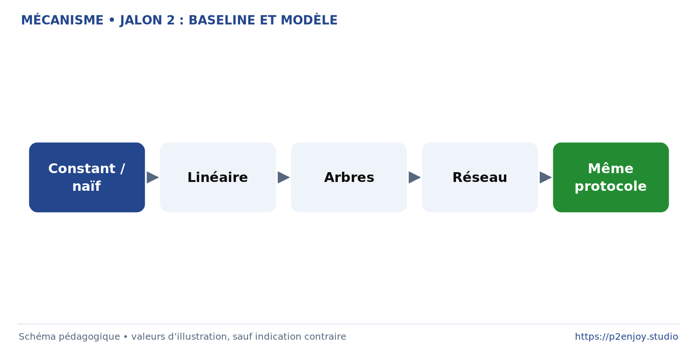
JOUR 3
3B / MISE EN PRATIQUE
P2ENJOY.STUDIO
Jalon 2 : baseline et modèle
Faire moins, mais comparer correctement.
Une référence pertinente
Une architecture expliquée
Une même métrique principale
À FAIRE
Une baseline volontairement faible est-elle acceptable ?
4-024 • R00 • Sources complètes et explications dans les notes
114 / 126
Notes:
[MÉTA | J3 | Séquence 3B | Diapositive 114 | Type ATELIER | Niveau Application | Support projection + notes]
OBJECTIF OBSERVABLE
Faire moins, mais comparer correctement. Le participant doit pouvoir expliquer ou réaliser les éléments suivants : Une référence pertinente ; Une architecture expliquée ; Une même métrique principale.
EXPLICATION ET ANIMATION
La référence doit correspondre à la structure : persistance pour une série, classifieur simple pour un tableau ou un texte, modèle dense pour les images. L’architecture profonde est limitée et son budget d’entraînement explicite. On ne sélectionne pas la métrique après avoir observé celle qui avantage le réseau.
QUESTION À POSER
Une baseline volontairement faible est-elle acceptable ?
RÉPONSE ATTENDUE ET CORRECTION
Non. Elle rend la comparaison artificiellement favorable.
VÉRIFICATION
Demander une reformulation avec un exemple ou une preuve issue du notebook. Ne pas accepter une réponse limitée au nom d’une bibliothèque. Ouvrir le notebook 10 ; conserver les résultats et le journal.
REPÈRES DE SOURCE
[R00] Dossier fourni par Martino Bettucci. Dossier de préparation pédagogique ultime, référence 4-024. Fichier Dossier_original_fourni.txt
LÉGENDE DE L’ILLUSTRATION
Schéma de formation. Les valeurs montrées dans les graphiques conceptuels sont illustratives. Les exemples d’images sont issus du jeu local de chiffres manuscrits. Les cas DGFiP ne reproduisent pas des systèmes internes.
RÉFÉRENCES CONSULTABLES
[R00] Dossier fourni par Martino Bettucci. Dossier de préparation pédagogique ultime, référence 4-024. 14 septembre 2026. Fichier Dossier_original_fourni.txt

Slide 31
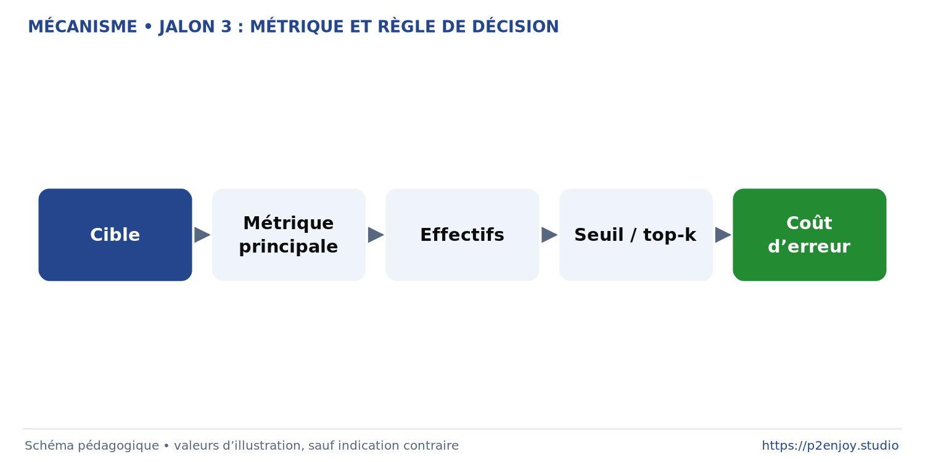
JOUR 3
3B / MISE EN PRATIQUE
P2ENJOY.STUDIO
Jalon 3 : métrique et règle de décision
Définir ce qui est utile avant de l’optimiser.
Métrique principale annoncée
Métriques secondaires et effectifs
Seuil ou top-k fixé sur validation
À FAIRE
Quelle question métier votre métrique répond-elle exactement ?
4-024 • R04 • Sources complètes et explications dans les notes
115 / 126
Notes:
[MÉTA | J3 | Séquence 3B | Diapositive 115 | Type ATELIER | Niveau Application | Support projection + notes]
OBJECTIF OBSERVABLE
Définir ce qui est utile avant de l’optimiser. Le participant doit pouvoir expliquer ou réaliser les éléments suivants : Métrique principale annoncée ; Métriques secondaires et effectifs ; Seuil ou top-k fixé sur validation.
EXPLICATION ET ANIMATION
La métrique est reliée à une question : erreurs d’orientation, volume de revue, écart de prévision ou confusion entre catégories. Les classes rares imposent de regarder au-delà de l’accuracy. Les échantillons petits demandent de rester prudent. Aucun seuil « universel » n’est imposé.
QUESTION À POSER
Quelle question métier votre métrique répond-elle exactement ?
RÉPONSE ATTENDUE ET CORRECTION
La réponse doit nommer une conséquence et un dénominateur.
VÉRIFICATION
Demander une reformulation avec un exemple ou une preuve issue du notebook. Ne pas accepter une réponse limitée au nom d’une bibliothèque. Ouvrir le notebook 10 ; conserver les résultats et le journal.
REPÈRES DE SOURCE
[R04] Équipe scikit-learn. Métriques et évaluation des modèles. https://scikit-learn.org/stable/modules/model_evaluation.html
LÉGENDE DE L’ILLUSTRATION
Schéma de formation. Les valeurs montrées dans les graphiques conceptuels sont illustratives. Les exemples d’images sont issus du jeu local de chiffres manuscrits. Les cas DGFiP ne reproduisent pas des systèmes internes.
RÉFÉRENCES CONSULTABLES
[R04] Équipe scikit-learn. Métriques et évaluation des modèles. Documentation consultée le 14 septembre 2026. https://scikit-learn.org/stable/modules/model_evaluation.html

Slide 32
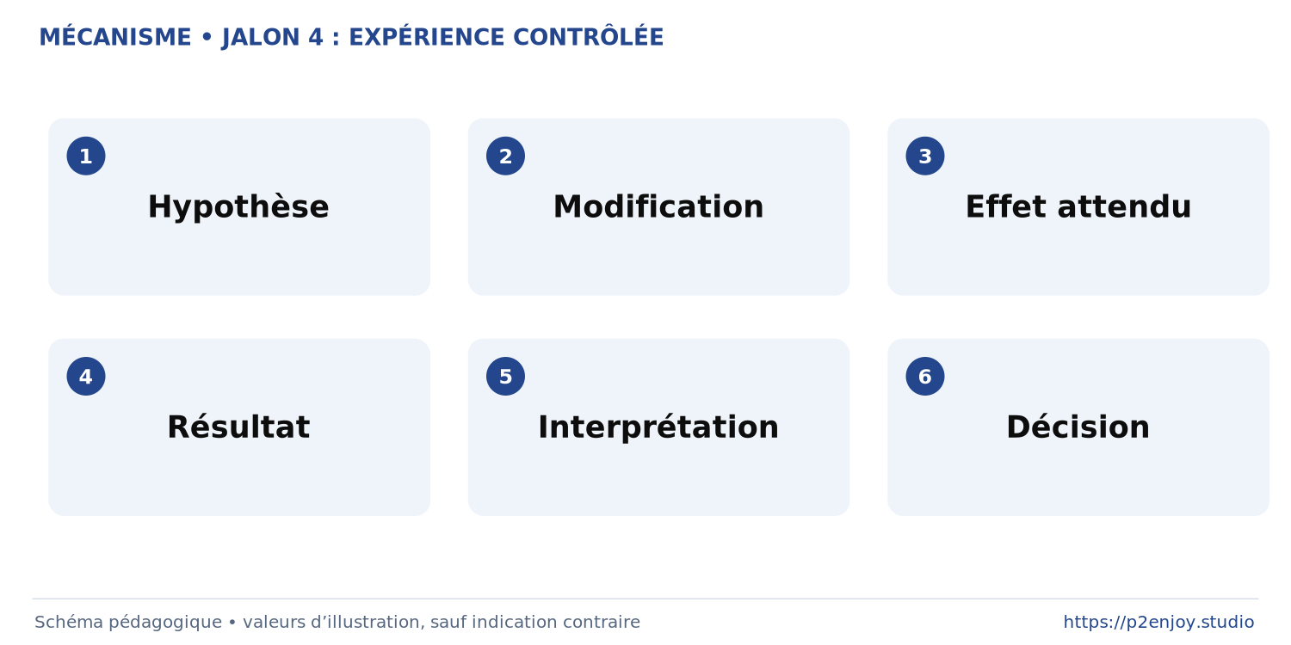
JOUR 3
3B / MISE EN PRATIQUE
P2ENJOY.STUDIO
Jalon 4 : expérience contrôlée
Une amélioration doit être attribuable.
Hypothèse écrite
Changement limité
Résultat de validation consigné
À FAIRE
Comment prouver que votre optimisation n’utilise pas le test ?
4-024 • R00 • Sources complètes et explications dans les notes
116 / 126
Notes:
[MÉTA | J3 | Séquence 3B | Diapositive 116 | Type ATELIER | Niveau Application | Support projection + notes]
OBJECTIF OBSERVABLE
Une amélioration doit être attribuable. Le participant doit pouvoir expliquer ou réaliser les éléments suivants : Hypothèse écrite ; Changement limité ; Résultat de validation consigné.
EXPLICATION ET ANIMATION
Le groupe réalise au moins une modification justifiée, par exemple dropout, largeur du réseau, taux ou nombre d’époques. Une modification du split n’est pas une optimisation du modèle. Le journal mentionne les essais qui n’améliorent pas la métrique et les raisons de sélection.
QUESTION À POSER
Comment prouver que votre optimisation n’utilise pas le test ?
RÉPONSE ATTENDUE ET CORRECTION
Montrer que toutes les décisions sont fondées sur train et validation.
VÉRIFICATION
Demander une reformulation avec un exemple ou une preuve issue du notebook. Ne pas accepter une réponse limitée au nom d’une bibliothèque. Ouvrir le notebook 10 ; conserver les résultats et le journal.
REPÈRES DE SOURCE
[R00] Dossier fourni par Martino Bettucci. Dossier de préparation pédagogique ultime, référence 4-024. Fichier Dossier_original_fourni.txt
LÉGENDE DE L’ILLUSTRATION
Schéma de formation. Les valeurs montrées dans les graphiques conceptuels sont illustratives. Les exemples d’images sont issus du jeu local de chiffres manuscrits. Les cas DGFiP ne reproduisent pas des systèmes internes.
RÉFÉRENCES CONSULTABLES
[R00] Dossier fourni par Martino Bettucci. Dossier de préparation pédagogique ultime, référence 4-024. 14 septembre 2026. Fichier Dossier_original_fourni.txt

Slide 33
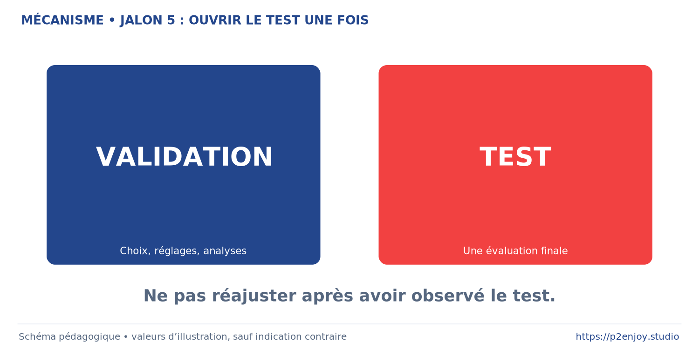
JOUR 3
3B / MISE EN PRATIQUE
P2ENJOY.STUDIO
Jalon 5 : ouvrir le test une fois
Mesurer le choix retenu, pas chercher un nouveau gagnant.
Configuration finale figée
Évaluation réservée
Aucun réglage après lecture
À FAIRE
Que faire si le test déçoit ?
4-024 • R03 • Sources complètes et explications dans les notes
117 / 126
Notes:
[MÉTA | J3 | Séquence 3B | Diapositive 117 | Type ATELIER | Niveau Application | Support projection + notes]
OBJECTIF OBSERVABLE
Mesurer le choix retenu, pas chercher un nouveau gagnant. Le participant doit pouvoir expliquer ou réaliser les éléments suivants : Configuration finale figée ; Évaluation réservée ; Aucun réglage après lecture.
EXPLICATION ET ANIMATION
Le notebook de projet comporte un commutateur OUVRIR_TEST désactivé par défaut. Après accord sur la configuration, le groupe l’active et exécute l’évaluation. Ce verrou pédagogique n’est pas une garantie technique contre un participant qui modifie le code ; il matérialise la discipline et doit être accompagné d’une trace.
QUESTION À POSER
Que faire si le test déçoit ?
RÉPONSE ATTENDUE ET CORRECTION
Rapporter le résultat et proposer un futur protocole indépendant, sans retoucher ce test.
VÉRIFICATION
Demander une reformulation avec un exemple ou une preuve issue du notebook. Ne pas accepter une réponse limitée au nom d’une bibliothèque. Ouvrir le notebook 10 ; conserver les résultats et le journal.
REPÈRES DE SOURCE
[R03] Équipe scikit-learn. Pièges courants et bonnes pratiques. https://scikit-learn.org/stable/common_pitfalls.html
LÉGENDE DE L’ILLUSTRATION
Schéma de formation. Les valeurs montrées dans les graphiques conceptuels sont illustratives. Les exemples d’images sont issus du jeu local de chiffres manuscrits. Les cas DGFiP ne reproduisent pas des systèmes internes.
RÉFÉRENCES CONSULTABLES
[R03] Équipe scikit-learn. Pièges courants et bonnes pratiques. Documentation consultée le 14 septembre 2026. https://scikit-learn.org/stable/common_pitfalls.html

Slide 34
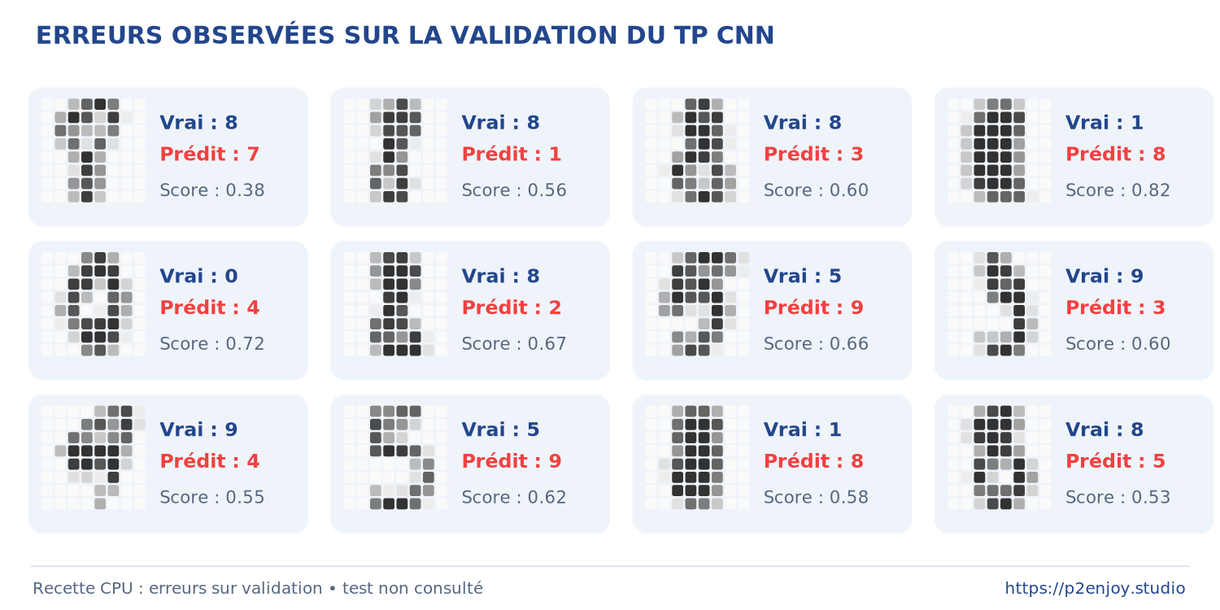
JOUR 3
3B / MISE EN PRATIQUE
P2ENJOY.STUDIO
Jalon 6 : analyser les échecs
Une recommandation exige des limites.
Trois erreurs représentatives
Une cause plausible par erreur
Un prochain test discriminant
À FAIRE
Quelle erreur serait la plus coûteuse dans l’usage envisagé ?
4-024 • R00 • Sources complètes et explications dans les notes
118 / 126
Notes:
[MÉTA | J3 | Séquence 3B | Diapositive 118 | Type ATELIER | Niveau Application | Support projection + notes]
OBJECTIF OBSERVABLE
Une recommandation exige des limites. Le participant doit pouvoir expliquer ou réaliser les éléments suivants : Trois erreurs représentatives ; Une cause plausible par erreur ; Un prochain test discriminant.
EXPLICATION ET ANIMATION
Les erreurs retenues ne sont pas uniquement les plus faciles à expliquer. Inclure un cas fréquent, un cas coûteux et un cas incertain. Distinguer hypothèse et cause démontrée. Une proposition de collecte supplémentaire précise la population ou le signal manquant, plutôt que demander indistinctement « plus de données ».
QUESTION À POSER
Quelle erreur serait la plus coûteuse dans l’usage envisagé ?
RÉPONSE ATTENDUE ET CORRECTION
Une réponse contextualisée, pas seulement la plus fréquente.
VÉRIFICATION
Demander une reformulation avec un exemple ou une preuve issue du notebook. Ne pas accepter une réponse limitée au nom d’une bibliothèque. Ouvrir le notebook 10 ; conserver les résultats et le journal.
REPÈRES DE SOURCE
[R00] Dossier fourni par Martino Bettucci. Dossier de préparation pédagogique ultime, référence 4-024. Fichier Dossier_original_fourni.txt
LÉGENDE DE L’ILLUSTRATION
Schéma de formation. Les valeurs montrées dans les graphiques conceptuels sont illustratives. Les exemples d’images sont issus du jeu local de chiffres manuscrits. Les cas DGFiP ne reproduisent pas des systèmes internes.
RÉFÉRENCES CONSULTABLES
[R00] Dossier fourni par Martino Bettucci. Dossier de préparation pédagogique ultime, référence 4-024. 14 septembre 2026. Fichier Dossier_original_fourni.txt

Slide 35
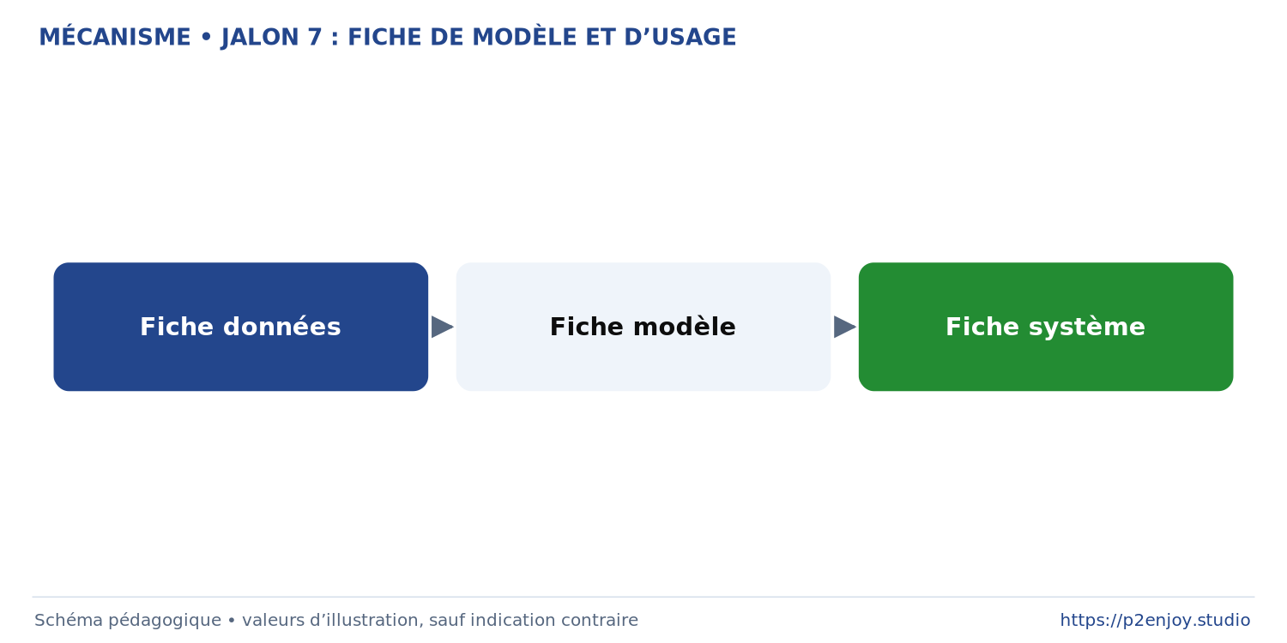
JOUR 3
3B / MISE EN PRATIQUE
P2ENJOY.STUDIO
Jalon 7 : fiche de modèle et d’usage
Dire aussi ce qui n’a pas été évalué.
Données et versions
Performances, seuil et limites
Utilisateur, supervision et arrêt
À FAIRE
Quelle formulation est préférable à une assurance non démontrée ?
4-024 • R20 • Sources complètes et explications dans les notes
119 / 126
Notes:
[MÉTA | J3 | Séquence 3B | Diapositive 119 | Type ATELIER | Niveau Application | Support projection + notes]
OBJECTIF OBSERVABLE
Dire aussi ce qui n’a pas été évalué. Le participant doit pouvoir expliquer ou réaliser les éléments suivants : Données et versions ; Performances, seuil et limites ; Utilisateur, supervision et arrêt.
EXPLICATION ET ANIMATION
Le formulaire donne un statut à chaque champ : renseigné, non applicable ou non évalué. Ne pas inventer une mesure de robustesse, d’équité ou de sécurité pour remplir la page. Une recommandation de poursuite précise les validations nécessaires et leur responsable. Le prototype ne devient pas une solution de production au terme de trois heures.
QUESTION À POSER
Quelle formulation est préférable à une assurance non démontrée ?
RÉPONSE ATTENDUE ET CORRECTION
« Ce risque n’a pas été évalué dans ce prototype ; voici le test nécessaire. »
VÉRIFICATION
Demander une reformulation avec un exemple ou une preuve issue du notebook. Ne pas accepter une réponse limitée au nom d’une bibliothèque. Ouvrir le notebook 10 ; conserver les résultats et le journal.
REPÈRES DE SOURCE
[R20] CNIL. Développement des systèmes d’IA : recommandations pour respecter le RGPD. https://www.cnil.fr/fr/developpement-des-systemes-dia-les-recommandations-de-la-cnil-pour-respecter-le-rgpd
LÉGENDE DE L’ILLUSTRATION
Schéma de formation. Les valeurs montrées dans les graphiques conceptuels sont illustratives. Les exemples d’images sont issus du jeu local de chiffres manuscrits. Les cas DGFiP ne reproduisent pas des systèmes internes.
RÉFÉRENCES CONSULTABLES
[R20] CNIL. Développement des systèmes d’IA : recommandations pour respecter le RGPD. Consultées le 14 septembre 2026. https://www.cnil.fr/fr/developpement-des-systemes-dia-les-recommandations-de-la-cnil-pour-respecter-le-rgpd

Slide 36
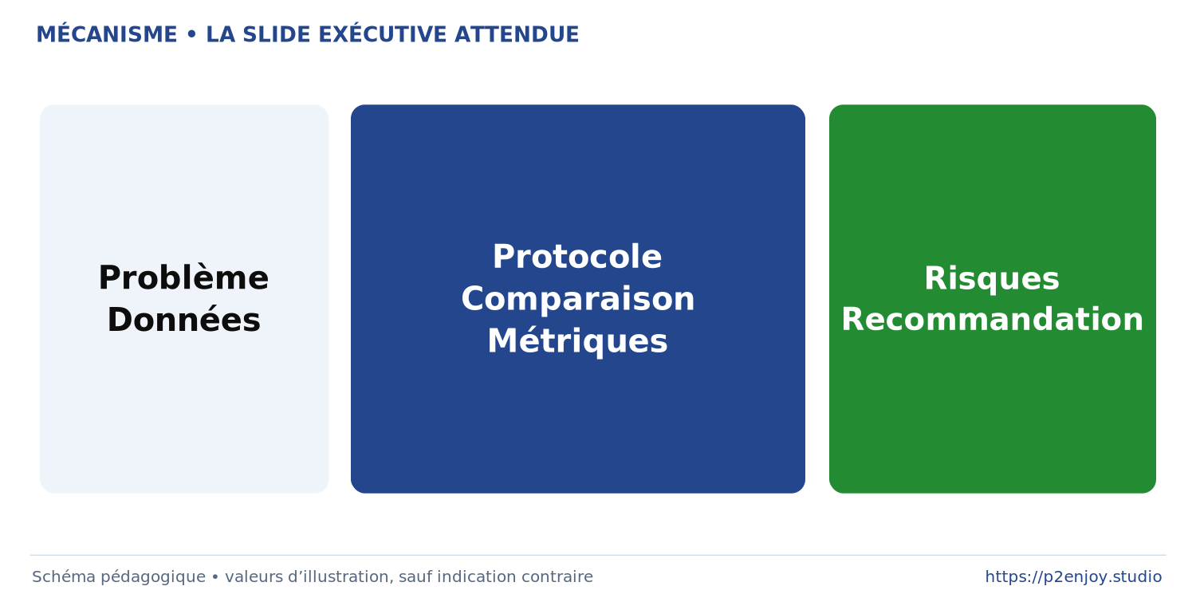
JOUR 3
3B / MISE EN PRATIQUE
P2ENJOY.STUDIO
La slide exécutive attendue
Une décision lisible, sans écran de code.
Problème et données
Protocole, comparaison et métrique
Risques et recommandation
À FAIRE
Que supprimez-vous en priorité pour rendre la slide lisible ?
4-024 • R00 • Sources complètes et explications dans les notes
120 / 126
Notes:
[MÉTA | J3 | Séquence 3B | Diapositive 120 | Type ATELIER | Niveau Application | Support projection + notes]
OBJECTIF OBSERVABLE
Une décision lisible, sans écran de code. Le participant doit pouvoir expliquer ou réaliser les éléments suivants : Problème et données ; Protocole, comparaison et métrique ; Risques et recommandation.
EXPLICATION ET ANIMATION
La maquette fournie contient dix champs du dossier : problème, données, baseline, architecture, split, métrique, résultat, erreur principale, risque et recommandation. Le résultat doit être produit par le notebook. Une décision « conserver la référence » ou « poursuivre sous conditions » est parfaitement recevable.
QUESTION À POSER
Que supprimez-vous en priorité pour rendre la slide lisible ?
RÉPONSE ATTENDUE ET CORRECTION
Le code détaillé et les métriques qui ne contribuent pas à la décision.
VÉRIFICATION
Demander une reformulation avec un exemple ou une preuve issue du notebook. Ne pas accepter une réponse limitée au nom d’une bibliothèque. Ouvrir le notebook 10 ; conserver les résultats et le journal.
REPÈRES DE SOURCE
[R00] Dossier fourni par Martino Bettucci. Dossier de préparation pédagogique ultime, référence 4-024. Fichier Dossier_original_fourni.txt
LÉGENDE DE L’ILLUSTRATION
Schéma de formation. Les valeurs montrées dans les graphiques conceptuels sont illustratives. Les exemples d’images sont issus du jeu local de chiffres manuscrits. Les cas DGFiP ne reproduisent pas des systèmes internes.
RÉFÉRENCES CONSULTABLES
[R00] Dossier fourni par Martino Bettucci. Dossier de préparation pédagogique ultime, référence 4-024. 14 septembre 2026. Fichier Dossier_original_fourni.txt

Slide 37
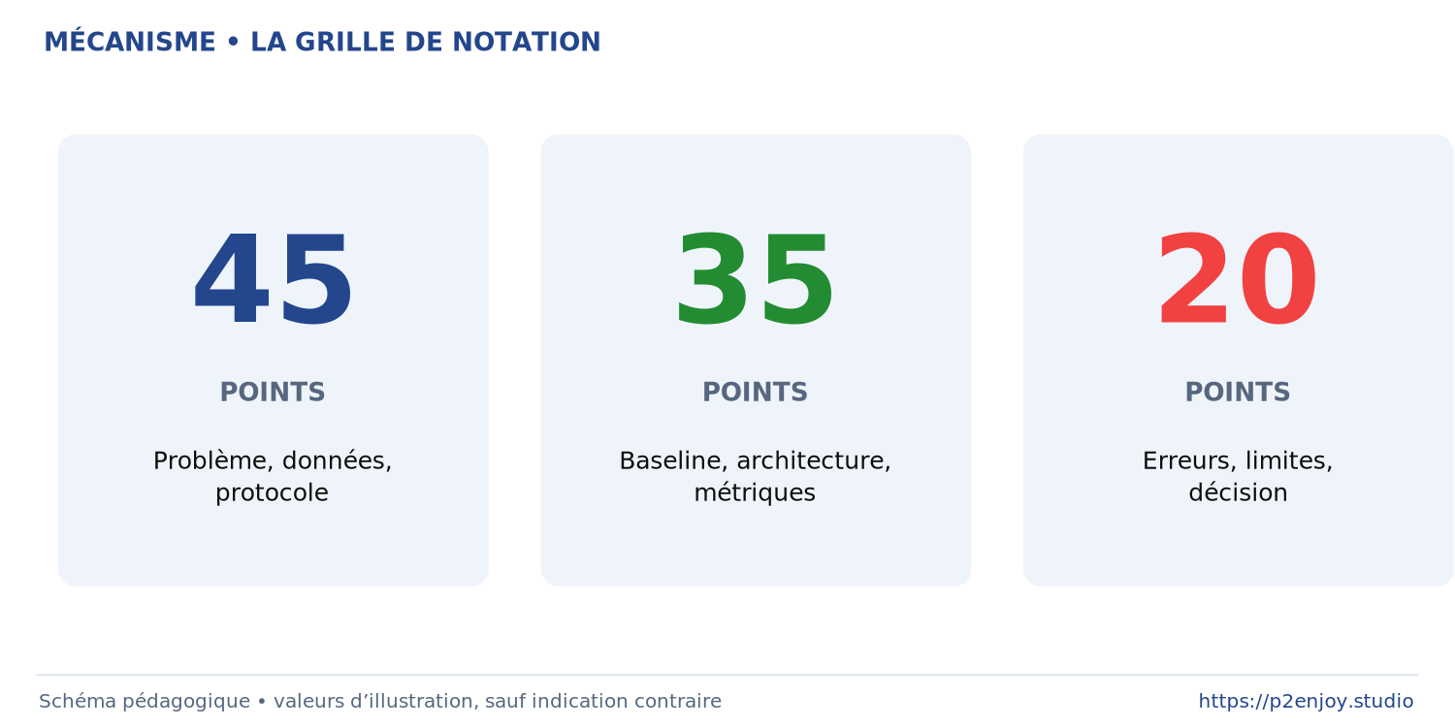
JOUR 3
3B / MISE EN PRATIQUE
P2ENJOY.STUDIO
La grille de notation
La qualité de la démarche vaut plus que le score.
Problème, données et protocole : 45 points
Baseline, architecture et métriques : 35 points
Erreurs, limites et recommandation : 20 points
À FAIRE
Un groupe peut-il réussir si son réseau est moins bon ?
4-024 • R00 • Sources complètes et explications dans les notes
121 / 126
Notes:
[MÉTA | J3 | Séquence 3B | Diapositive 121 | Type ATELIER | Niveau Application | Support projection + notes]
OBJECTIF OBSERVABLE
La qualité de la démarche vaut plus que le score. Le participant doit pouvoir expliquer ou réaliser les éléments suivants : Problème, données et protocole : 45 points ; Baseline, architecture et métriques : 35 points ; Erreurs, limites et recommandation : 20 points.
EXPLICATION ET ANIMATION
Le barème détaillé reprend les huit critères du dossier : problème 15, split/prétraitement 15, baseline 10, architecture 10, protocole expérimental 15, métriques 15, erreurs 10, risques/limites/recommandation 10. Aucun point n’est attribué au seul classement des groupes. Le seuil proposé est 60/100, avec correction obligatoire des défauts bloquants.
QUESTION À POSER
Un groupe peut-il réussir si son réseau est moins bon ?
RÉPONSE ATTENDUE ET CORRECTION
Oui, avec une analyse correcte et une recommandation cohérente.
VÉRIFICATION
Demander une reformulation avec un exemple ou une preuve issue du notebook. Ne pas accepter une réponse limitée au nom d’une bibliothèque. Relier ce point à la décision de conception étudiée.
REPÈRES DE SOURCE
[R00] Dossier fourni par Martino Bettucci. Dossier de préparation pédagogique ultime, référence 4-024. Fichier Dossier_original_fourni.txt
LÉGENDE DE L’ILLUSTRATION
Schéma de formation. Les valeurs montrées dans les graphiques conceptuels sont illustratives. Les exemples d’images sont issus du jeu local de chiffres manuscrits. Les cas DGFiP ne reproduisent pas des systèmes internes.
RÉFÉRENCES CONSULTABLES
[R00] Dossier fourni par Martino Bettucci. Dossier de préparation pédagogique ultime, référence 4-024. 14 septembre 2026. Fichier Dossier_original_fourni.txt

Slide 38
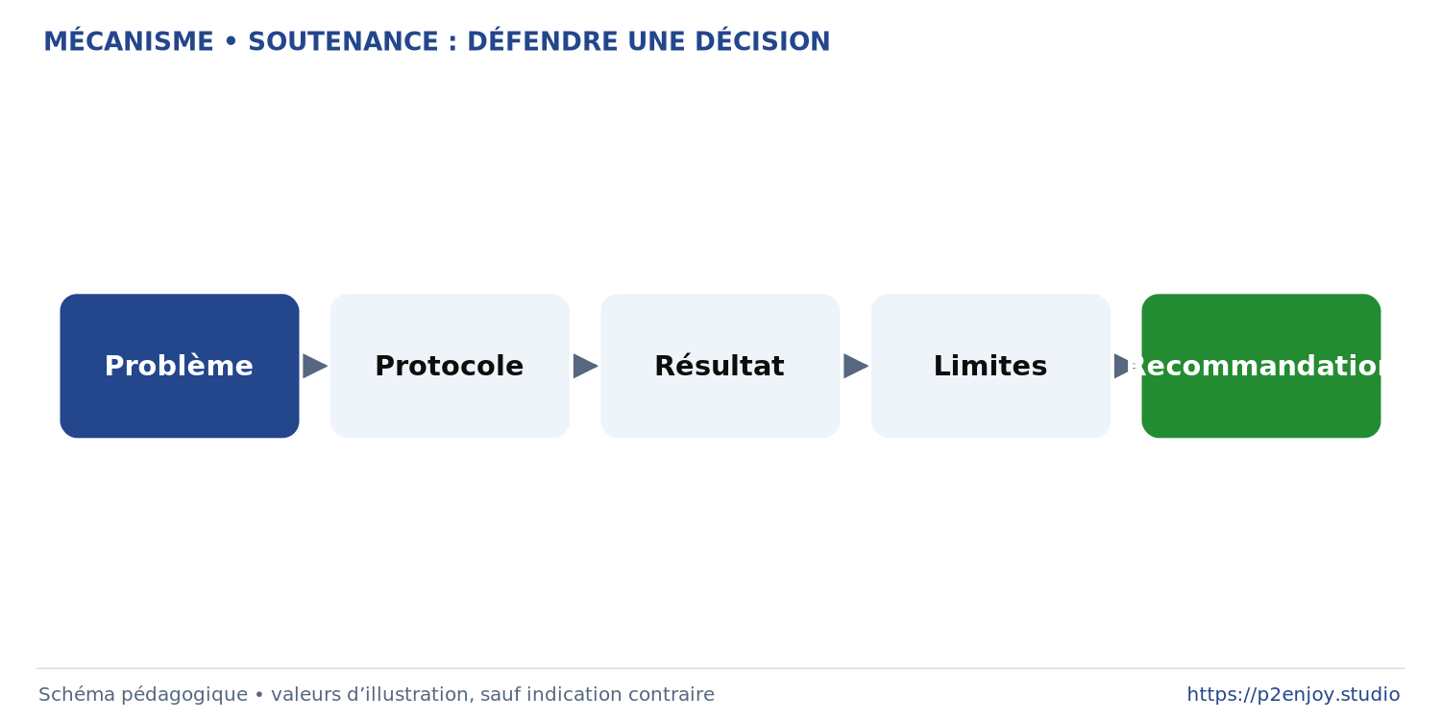
JOUR 3
3B / MISE EN PRATIQUE
P2ENJOY.STUDIO
Soutenance : défendre une décision
Dire ce que le résultat autorise, et ce qu’il n’autorise pas.
3 minutes de présentation
2 minutes de questions
Protocole, erreur principale et suite proposée
À FAIRE
Qu’est-ce qui pourrait remettre en cause votre recommandation ?
4-024 • R00 • Sources complètes et explications dans les notes
122 / 126
Notes:
[MÉTA | J3 | Séquence 3B | Diapositive 122 | Type ATELIER | Niveau Application | Support projection + notes]
OBJECTIF OBSERVABLE
Dire ce que le résultat autorise, et ce qu’il n’autorise pas. Le participant doit pouvoir expliquer ou réaliser les éléments suivants : 3 minutes de présentation ; 2 minutes de questions ; Protocole, erreur principale et suite proposée.
EXPLICATION ET ANIMATION
La durée est adaptée au nombre d’équipes dans la plage prévue. Pour quatre groupes, trois minutes plus deux minutes de questions remplissent vingt minutes. Si le nombre diffère, ajuster la durée par groupe dans cette même enveloppe. Les questions vérifient la contribution individuelle et le raisonnement, pas la récitation.
QUESTION À POSER
Qu’est-ce qui pourrait remettre en cause votre recommandation ?
RÉPONSE ATTENDUE ET CORRECTION
Une limite réelle du protocole, des données ou de l’usage, accompagnée d’un test.
VÉRIFICATION
Demander une reformulation avec un exemple ou une preuve issue du notebook. Ne pas accepter une réponse limitée au nom d’une bibliothèque. Relier ce point à la décision de conception étudiée.
REPÈRES DE SOURCE
[R00] Dossier fourni par Martino Bettucci. Dossier de préparation pédagogique ultime, référence 4-024. Fichier Dossier_original_fourni.txt
LÉGENDE DE L’ILLUSTRATION
Schéma de formation. Les valeurs montrées dans les graphiques conceptuels sont illustratives. Les exemples d’images sont issus du jeu local de chiffres manuscrits. Les cas DGFiP ne reproduisent pas des systèmes internes.
RÉFÉRENCES CONSULTABLES
[R00] Dossier fourni par Martino Bettucci. Dossier de préparation pédagogique ultime, référence 4-024. 14 septembre 2026. Fichier Dossier_original_fourni.txt

Slide 39
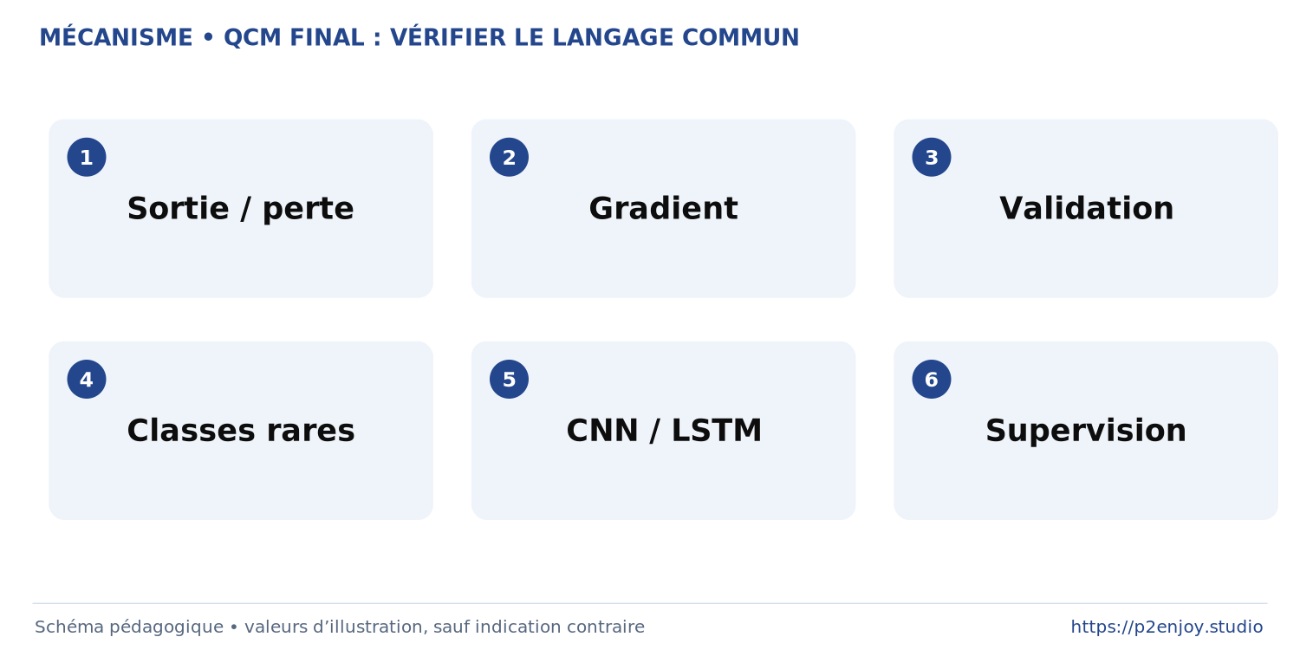
JOUR 3
3B / MISE EN PRATIQUE
P2ENJOY.STUDIO
QCM final : vérifier le langage commun
Dix questions, une réponse argumentée.
Sortie/perte et gradients
Validation, seuil et classes rares
CNN, LSTM et supervision
À FAIRE
Quel ensemble sert à choisir le seuil ?
4-024 • R03, R04 • Sources complètes et explications dans les notes
123 / 126
Notes:
[MÉTA | J3 | Séquence 3B | Diapositive 123 | Type ATELIER | Niveau Application | Support projection + notes]
OBJECTIF OBSERVABLE
Dix questions, une réponse argumentée. Le participant doit pouvoir expliquer ou réaliser les éléments suivants : Sortie/perte et gradients ; Validation, seuil et classes rares ; CNN, LSTM et supervision.
EXPLICATION ET ANIMATION
Le document d’évaluation comporte une banque de vingt questions avec corrigés séparés ; le formateur en choisit dix pour dix minutes. Cette vérification ne remplace pas l’épreuve pratique. Une réponse juste par hasard est clarifiée oralement lorsque le raisonnement observé pendant les TP était fragile.
QUESTION À POSER
Quel ensemble sert à choisir le seuil ?
RÉPONSE ATTENDUE ET CORRECTION
La validation ou un ensemble de calibration dédié, pas le test.
VÉRIFICATION
Demander une reformulation avec un exemple ou une preuve issue du notebook. Ne pas accepter une réponse limitée au nom d’une bibliothèque. Relier ce point à la décision de conception étudiée.
REPÈRES DE SOURCE
[R03] Équipe scikit-learn. Pièges courants et bonnes pratiques. https://scikit-learn.org/stable/common_pitfalls.html
[R04] Équipe scikit-learn. Métriques et évaluation des modèles. https://scikit-learn.org/stable/modules/model_evaluation.html
LÉGENDE DE L’ILLUSTRATION
Schéma de formation. Les valeurs montrées dans les graphiques conceptuels sont illustratives. Les exemples d’images sont issus du jeu local de chiffres manuscrits. Les cas DGFiP ne reproduisent pas des systèmes internes.
RÉFÉRENCES CONSULTABLES
[R03] Équipe scikit-learn. Pièges courants et bonnes pratiques. Documentation consultée le 14 septembre 2026. https://scikit-learn.org/stable/common_pitfalls.html
[R04] Équipe scikit-learn. Métriques et évaluation des modèles. Documentation consultée le 14 septembre 2026. https://scikit-learn.org/stable/modules/model_evaluation.html

Slide 40

JOUR 3
3B / MISE EN PRATIQUE
P2ENJOY.STUDIO
Épreuve individuelle : cinq défauts
Identifier au moins trois problèmes, en corriger deux.
Fuite de prétraitement
Sortie/perte incohérentes
Métrique seule, capacité et conclusion excessive
À FAIRE
Une correction syntaxique suffit-elle à valider l’exercice ?
4-024 • R00 • Sources complètes et explications dans les notes
124 / 126
Notes:
[MÉTA | J3 | Séquence 3B | Diapositive 124 | Type ATELIER | Niveau Application | Support projection + notes]
OBJECTIF OBSERVABLE
Identifier au moins trois problèmes, en corriger deux. Le participant doit pouvoir expliquer ou réaliser les éléments suivants : Fuite de prétraitement ; Sortie/perte incohérentes ; Métrique seule, capacité et conclusion excessive.
EXPLICATION ET ANIMATION
L’épreuve dure vingt minutes et utilise une fiche de code indépendante. Le participant entoure les erreurs, propose deux corrections et explique une limite de la conclusion. La grille distingue repérage, correction et justification. Les défauts bloquants de fuite ou de données non autorisées doivent être corrigés, même si le total de points est suffisant.
QUESTION À POSER
Une correction syntaxique suffit-elle à valider l’exercice ?
RÉPONSE ATTENDUE ET CORRECTION
Non. Il faut expliquer l’effet sur l’évaluation ou la décision.
VÉRIFICATION
Demander une reformulation avec un exemple ou une preuve issue du notebook. Ne pas accepter une réponse limitée au nom d’une bibliothèque. Relier ce point à la décision de conception étudiée.
REPÈRES DE SOURCE
[R00] Dossier fourni par Martino Bettucci. Dossier de préparation pédagogique ultime, référence 4-024. Fichier Dossier_original_fourni.txt
LÉGENDE DE L’ILLUSTRATION
Schéma de formation. Les valeurs montrées dans les graphiques conceptuels sont illustratives. Les exemples d’images sont issus du jeu local de chiffres manuscrits. Les cas DGFiP ne reproduisent pas des systèmes internes.
RÉFÉRENCES CONSULTABLES
[R00] Dossier fourni par Martino Bettucci. Dossier de préparation pédagogique ultime, référence 4-024. 14 septembre 2026. Fichier Dossier_original_fourni.txt

Slide 41
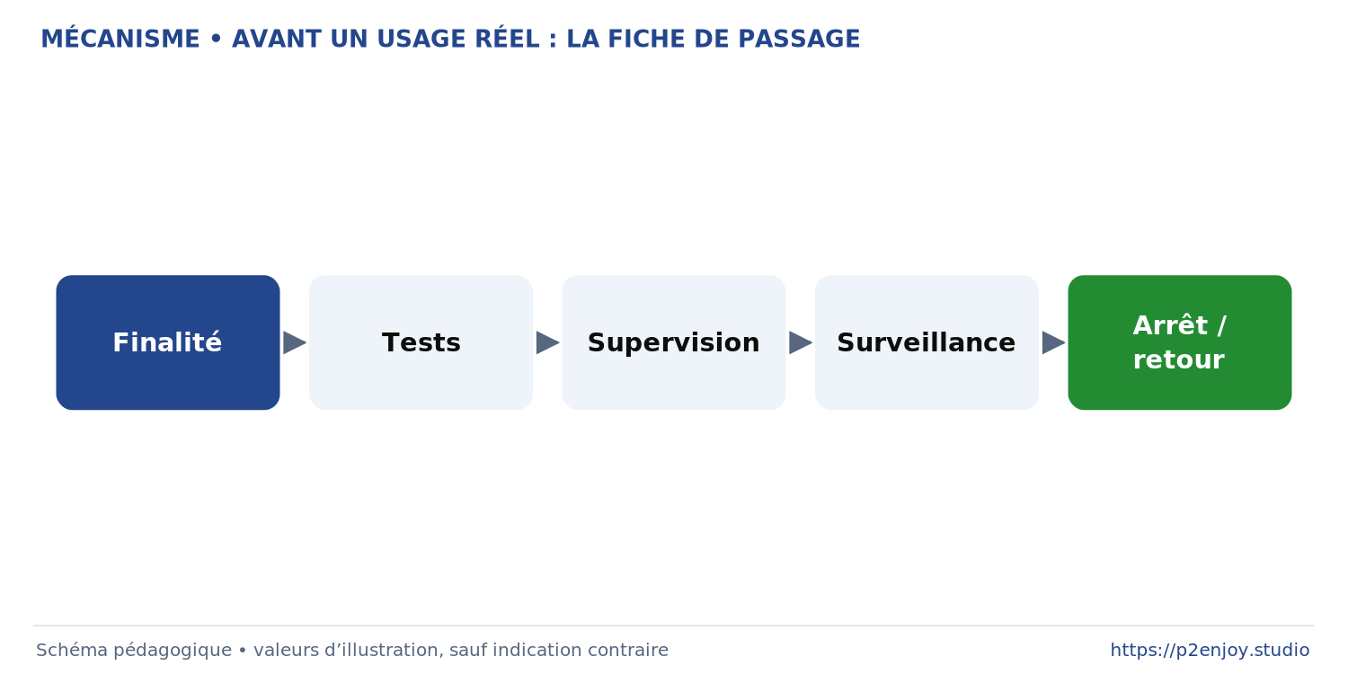
JOUR 3
3B / REPÈRE ET MÉTHODE
P2ENJOY.STUDIO
Avant un usage réel : la fiche de passage
Un prototype pédagogique ne vaut pas validation de production.
Finalité et responsabilités
Tests indépendants et monitoring
Conditions de supervision et d’arrêt
À DISCUTER
Quel champ non renseigné empêcherait votre mise en service ?
4-024 • R20, R21 • Sources complètes et explications dans les notes
125 / 126
Notes:
[MÉTA | J3 | Séquence 3B | Diapositive 125 | Type CONCEPT | Niveau Application | Support projection + notes]
OBJECTIF OBSERVABLE
Un prototype pédagogique ne vaut pas validation de production. Le participant doit pouvoir expliquer ou réaliser les éléments suivants : Finalité et responsabilités ; Tests indépendants et monitoring ; Conditions de supervision et d’arrêt.
EXPLICATION ET ANIMATION
La fiche de passage demande les données, les droits, la référence, la métrique, les sous-populations évaluées, le seuil, la supervision, les journaux et le plan de dérive. Elle peut justifier un refus de déploiement. Cette page est une ressource opérationnelle, non une conclusion rédigée au nom de l’intervenant.
QUESTION À POSER
Quel champ non renseigné empêcherait votre mise en service ?
RÉPONSE ATTENDUE ET CORRECTION
Tout élément indispensable à la finalité, à la sécurité ou à la responsabilité de la décision.
VÉRIFICATION
Demander une reformulation avec un exemple ou une preuve issue du notebook. Ne pas accepter une réponse limitée au nom d’une bibliothèque. Relier ce point à la décision de conception étudiée.
REPÈRES DE SOURCE
[R20] CNIL. Développement des systèmes d’IA : recommandations pour respecter le RGPD. https://www.cnil.fr/fr/developpement-des-systemes-dia-les-recommandations-de-la-cnil-pour-respecter-le-rgpd
[R21] Union européenne. Règlement (UE) 2024/1689 sur l’intelligence artificielle. https://eur-lex.europa.eu/eli/reg/2024/1689/oj/fra
LÉGENDE DE L’ILLUSTRATION
Schéma de formation. Les valeurs montrées dans les graphiques conceptuels sont illustratives. Les exemples d’images sont issus du jeu local de chiffres manuscrits. Les cas DGFiP ne reproduisent pas des systèmes internes.
RÉFÉRENCES CONSULTABLES
[R20] CNIL. Développement des systèmes d’IA : recommandations pour respecter le RGPD. Consultées le 14 septembre 2026. https://www.cnil.fr/fr/developpement-des-systemes-dia-les-recommandations-de-la-cnil-pour-respecter-le-rgpd
[R21] Union européenne. Règlement (UE) 2024/1689 sur l’intelligence artificielle. 13 juin 2024, version applicable à vérifier au projet. https://eur-lex.europa.eu/eli/reg/2024/1689/oj/fra

Slide 42

JOUR 3
3B / REPÈRE ET MÉTHODE
P2ENJOY.STUDIO
Ressources pour poursuivre les essais
Notebooks, fiches et références restent réutilisables.
11 notebooks apprenants + corrections
Jeux de données locaux et résultats de référence
Documentation officielle et sources des cas
À DISCUTER
Où retrouver le protocole exact d’un résultat ?
4-024 • R00 • Sources complètes et explications dans les notes
126 / 126
Notes:
[MÉTA | J3 | Séquence 3B | Diapositive 126 | Type CONCEPT | Niveau Application | Support projection + notes]
OBJECTIF OBSERVABLE
Notebooks, fiches et références restent réutilisables. Le participant doit pouvoir expliquer ou réaliser les éléments suivants : 11 notebooks apprenants + corrections ; Jeux de données locaux et résultats de référence ; Documentation officielle et sources des cas.
EXPLICATION ET ANIMATION
Présenter l’arborescence du kit et rappeler de transmettre uniquement le paquet apprenant aux participants. Les corrections et notes formateur sont séparées. La bibliographie distingue le dossier fourni, la documentation technique et les études de cas. Les schémas restent éditables dans PowerPoint et les scripts de génération sont fournis. La prise de parole finale personnelle reste à l’intervenant.
QUESTION À POSER
Où retrouver le protocole exact d’un résultat ?
RÉPONSE ATTENDUE ET CORRECTION
Dans le notebook exécuté, le journal, les indices et le rapport de qualité du kit.
VÉRIFICATION
Demander une reformulation avec un exemple ou une preuve issue du notebook. Ne pas accepter une réponse limitée au nom d’une bibliothèque. Relier ce point à la décision de conception étudiée.
REPÈRES DE SOURCE
[R00] Dossier fourni par Martino Bettucci. Dossier de préparation pédagogique ultime, référence 4-024. Fichier Dossier_original_fourni.txt
LÉGENDE DE L’ILLUSTRATION
Schéma de formation. Les valeurs montrées dans les graphiques conceptuels sont illustratives. Les exemples d’images sont issus du jeu local de chiffres manuscrits. Les cas DGFiP ne reproduisent pas des systèmes internes.
RÉFÉRENCES CONSULTABLES
[R00] Dossier fourni par Martino Bettucci. Dossier de préparation pédagogique ultime, référence 4-024. 14 septembre 2026. Fichier Dossier_original_fourni.txt

